Slide 1
מערכת שידורים לאומית

Slide 2
קליניקה בנפרולוגיה
מדעי הבריאות כיתה יא'
ציפי עמית

Slide 3
מה נלמד היום?
חזרה קצרה- מערכת השתן ותפקידי הכליה
קליניקה - 1. אבנים בכליות ובדרכי השתן
2. אי ספיקת כליות חריפה

Slide 4
מבנה מערכת השתן
שופכן ימני
שופכן שמאלי
שלפוחית השתן
שופכה

Slide 5
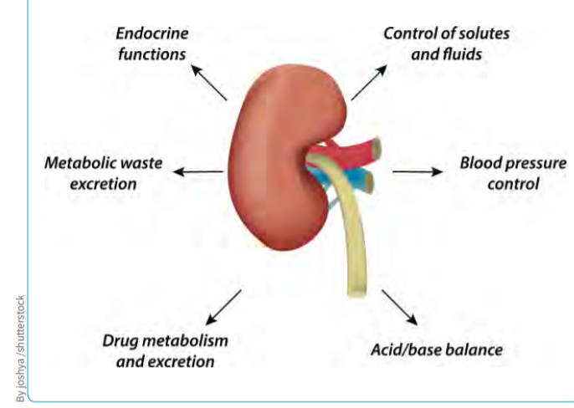
תפקידי הכליה
סרקו את קוד ה-QR לצפייה בסרטון תזכורת על מבנה ותפקידי הכליה
פעילות אנדוקרינית: אריטרופואיטין, רנין , וויטמין D
פיקוח על המומסים והנוזלים
הפרשת חומרי הפסולת
פיקוח על לחץ הדם
https://youtu.be/H2VkW9L5QSU
חילוף חומרים של התרופות והפרשתם דרך השתן
מאזן חומציות/בסיסיות
הכליות מסננות כ- 200 ליטר דם ביממה, ומפרישות כ- 2 ליטר של מים המכילים פסולת

Slide 6
קליניקה

Slide 7
אבנים בכליותNephrolithiasis
Urolithiasisאבנים בדרכי השתן

Slide 8
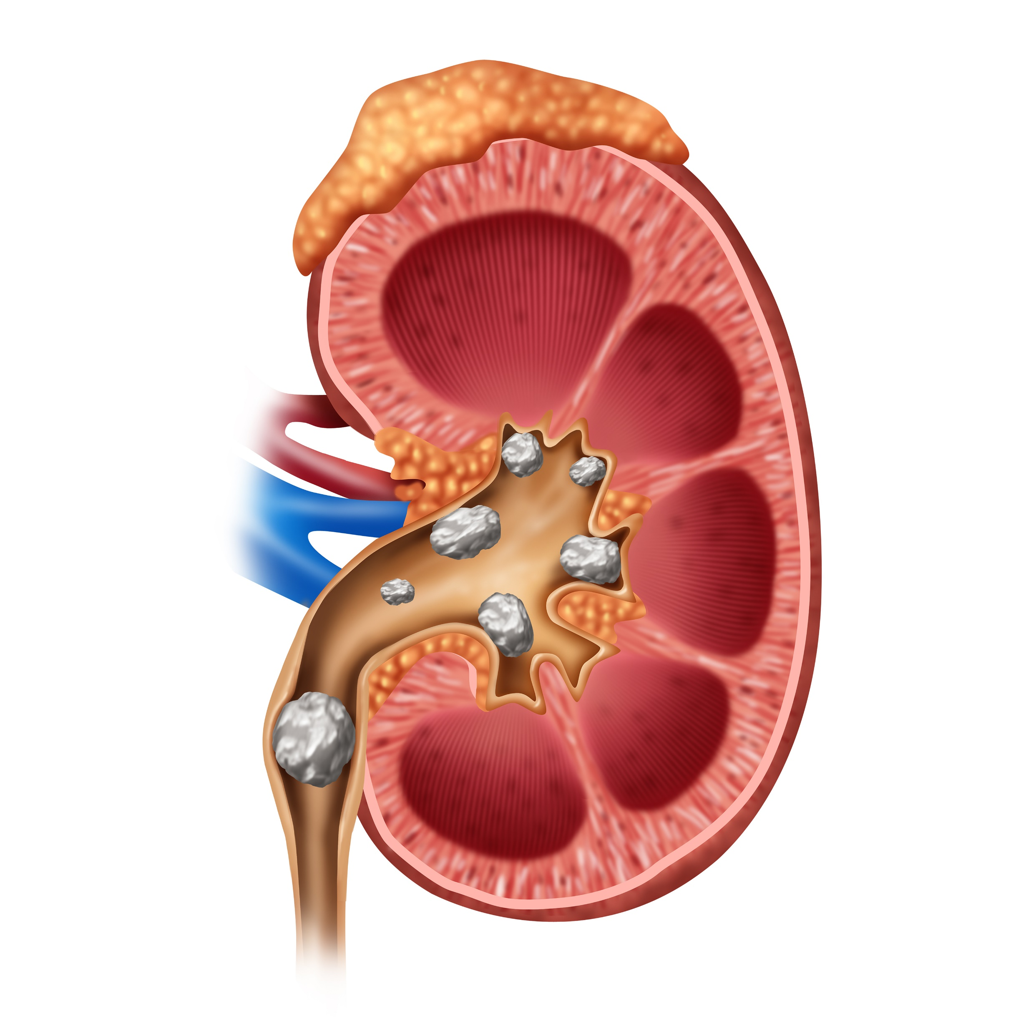
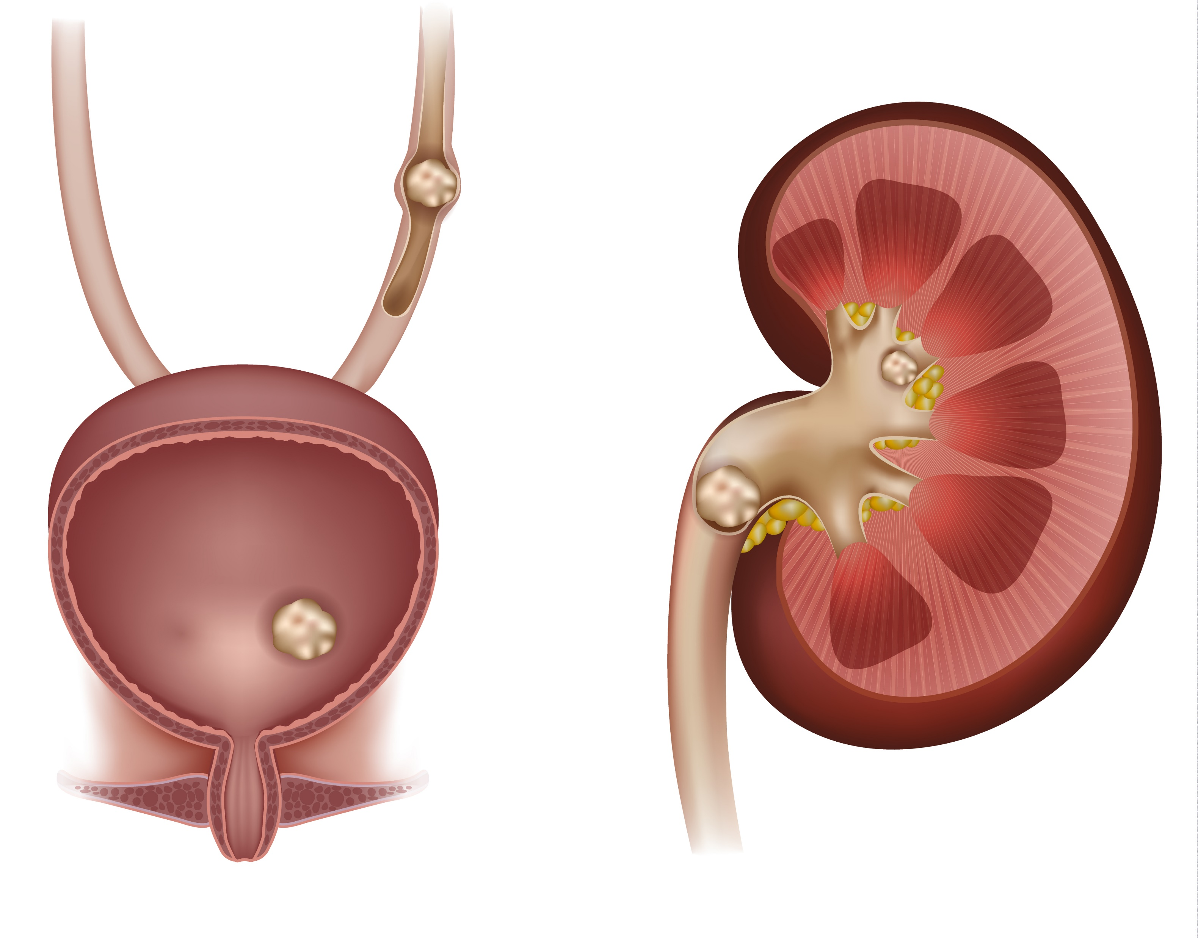
אבנים בכליות ובדרכי השתן
shutterstock
Notes:
https://www.google.com/url?sa=i&url=https%3A%2F%2Fhealthy.walla.co.il%2Fitem%2F3142858&psig=AOvVaw3isFYahkf-09k3ScDJCSzs&ust=1587388874616000&source=images&cd=vfe&ved=0CAIQjRxqFwoTCMjkz9XK9OgCFQAAAAAdAAAAABAD

Slide 9
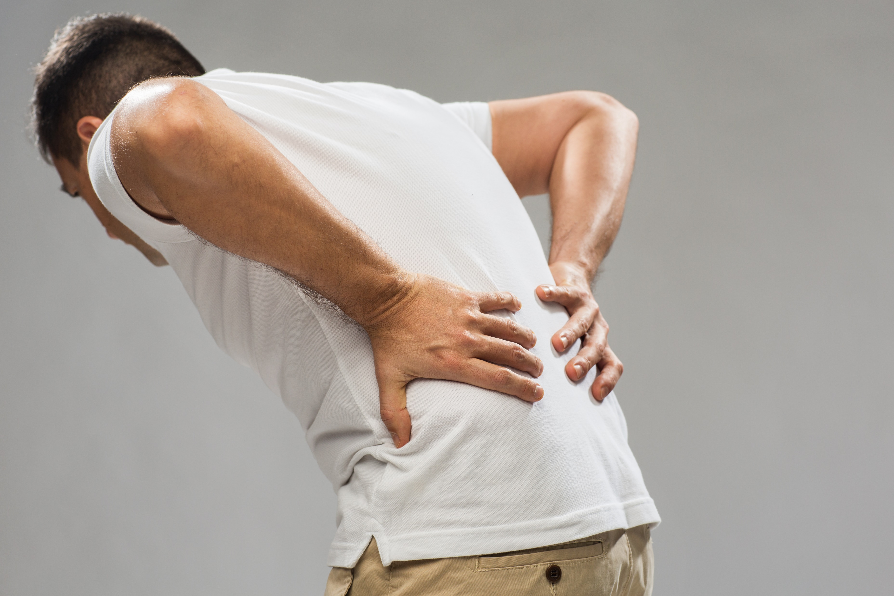
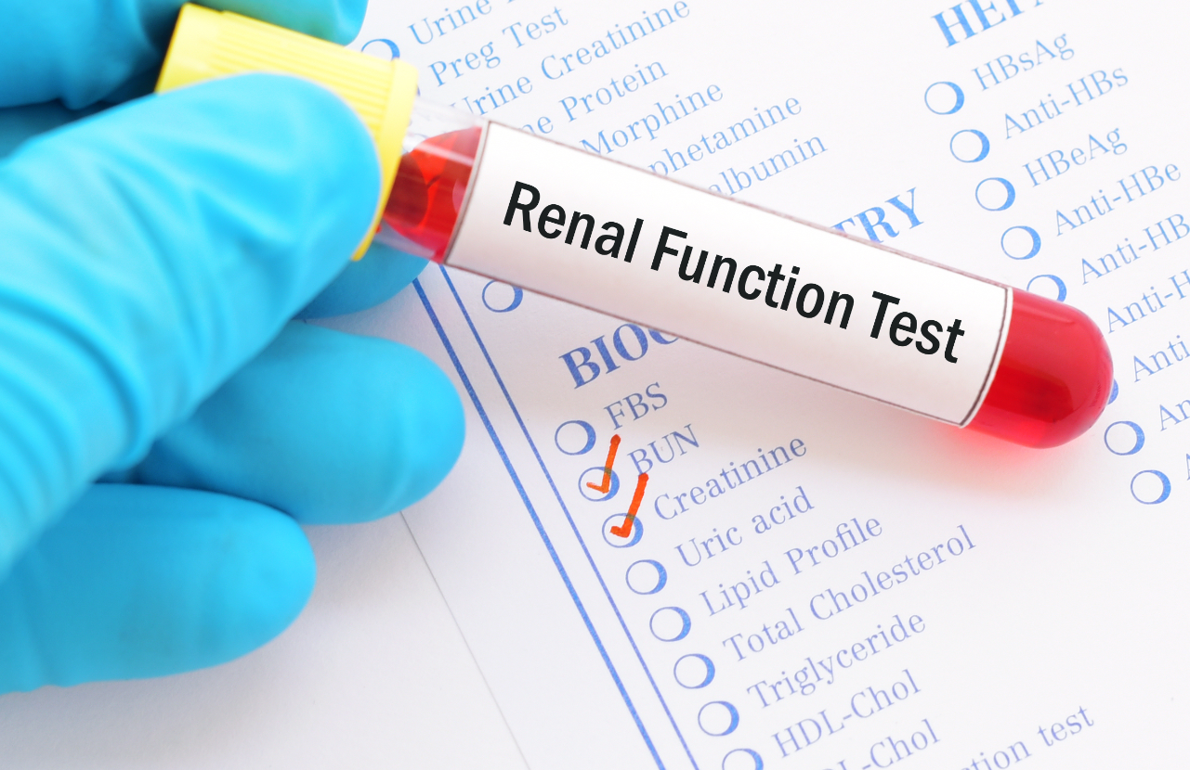
סיפור מקרה
shutterstock
א'כ' בן56 הופנה לחדר מיון עקב כאבים עזים באזור המתניים, עם סיפור של בחילה, הקאות ומיעוט במתן שתן.
באנמנזה של הרופא, סיפר שהוא ממעט בשתיית נוזלים
ובבדיקה לחץ הדם היה 130/80 מ"מ כספית.
לבקשת הרופא נלקחו בדיקות דם ושתן לאוריאה וקראטינין, ניתן עירוי נוזלים, קיבל זריקה נגד הכאבים ולאחר שהכאבים חלפו,נשלח להדמייה.

Slide 10
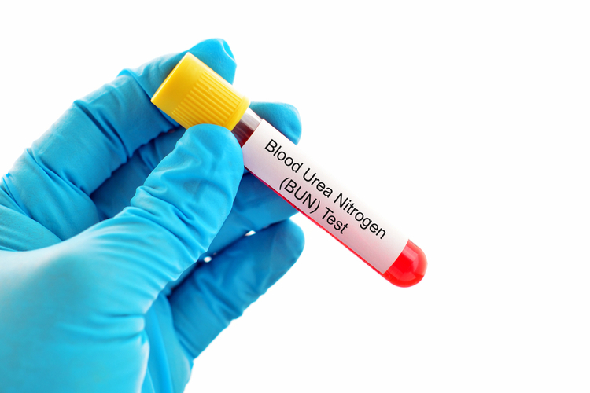
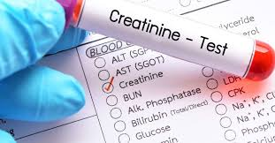
שאלות
א. ציין שני תסמינים ושלושה סימנים.
ב. בבדיקת הדמיה נצפו אבנים בשופכן, מהיכן הופיעו האבנים בשופכן?
ג. מה יהיו תוצאות בדיקות הדם והשתן לפי דעתך? הסבר.
ד. מדוע הופיעו בחילה, הקאות ומיעוט שתן?
ה. במכתב השחרור שקיבל א'כ' הוא הופנה להמשך טיפול לאורולוג, מה הטיפול שיינתן ע"י
האורולוג?
)GFR) Glomerular Filtration Rate ו. לבדיקת תפקודי הכליה, הערכת מדד קצב הסינון הגלומרולרי
נלקחו בדיקות דם לאוריאה וקראטינין, הסבר מהן בדיקות אלה?
(הערה: מדידת קריאטינין בדם בלבד אינה מדד עיקרי ל-GFR )

Slide 11
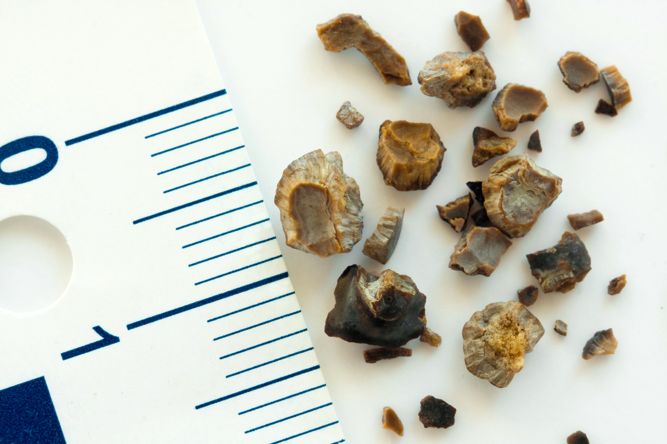
אבני כליה
אבני כליה הן אבנים הנוצרות משקיעה מצטברת של מינרלים, המתגבשים בתוך צינוריות המאספות ובאגן הכליה.
האבנים עלולות לעבור לתוך השופכנים, אל שלפוחית השתן ולבסוף להיפלט דרך השופכה בזרם השתן.
אך אם האבן נתקעת בשופכן, זרימת השתן תחסם.
shutterstock

Slide 12
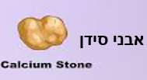
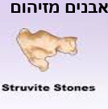
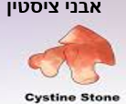
סוגי האבנים בכליה
סוגי האבנים נקבעים בהתאם לסוג המינרל המתגבש:
אבנים מעורבות סידן אוקסלט ו/או סידן פוספט - מהוות כ-80% מהמקרים של אבנים בדרכי השתן
אבני מגנזיום אמוניום פוספט (אבני יציקה) - בד"כ, מדובר באבנים מזוהמות, שנוצרות כתוצאה מזיהומים חוזרים בשתן. מהוות כ 10% מהמקרים.
אבני חומצת שתן - מהוות 9%-8% מהמקרים.
אבני ציסטין – האבנים היחידות שיצירתם נובעת ממחלה גנטית נדירה. גורמת לרמות גבוהות של ציסטאין בשתן, מהוות רק2%-1% מהמקרים.

Slide 13
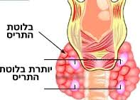
אטיולוגיה
ברוב המקרים אדיופטי
עלייה בריכוז המומסים בשתן >> סיכון מוגבר להתגבשות אבנים.
במצבים של התייבשות (דהידרציה) >> עלייה בריכוז המומסים בשתן, באילו מקרים?
1. שתייה לא מספקת לאורך זמן >> חוסר בנוזלים >> התייבשות Dehydration
2. הקאות >> איבוד נוזלים >> התייבשות Dehydration
3. הזעת יתר >> איבוד נוזלים >> התייבשות Dehydration
פעילות יתר של בלוטת יותרת התריס (Parathyroid), הפרשת PTH מוגברת >> עלייה ברמת הסידן בדם >> עלייה ברמת הסידן בשתן >> עלייה ברמת המומסים בשתן.
PTH מווסת את רמת הסידן בדם

Slide 14
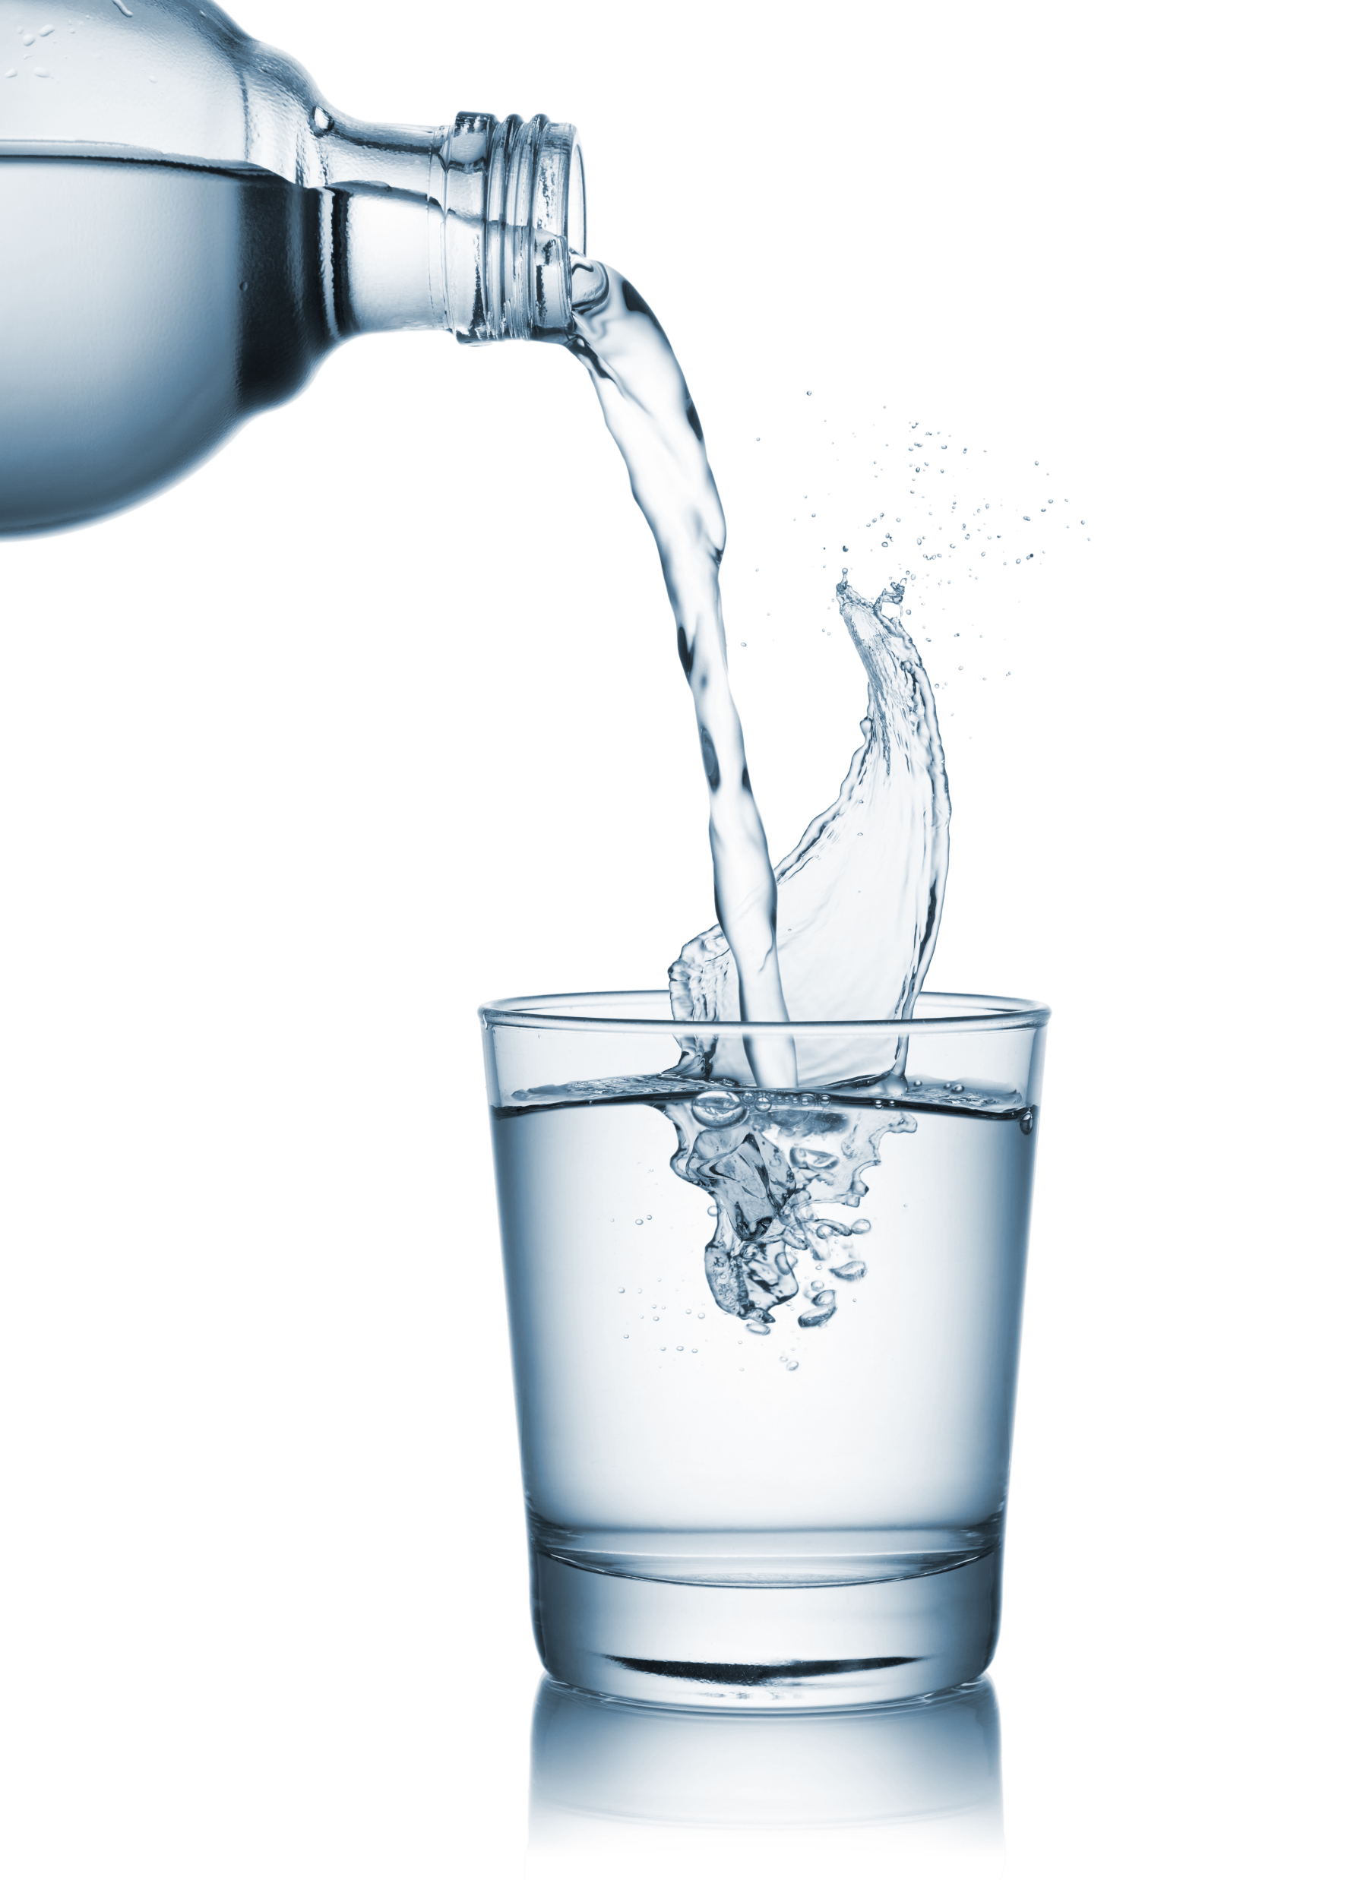
פתופיזיולוגיה
CleanPNG
אם קיים ריכוז גבוה של האלקטרוליטים כמו סידן, מגנזיום, פוספט, אמוניום, וכן חומצת שתן, עלול להיגרם תהליך של התגבשות המלחים ויצירת אבנים.
סוג האלקטרוליט השוקע קובע את סוג האבן הנוצרת.
הכליות מפרישות עודפי חומרים ואלקטרוליטים רבים המסתננים מהדם.
כמות נוזלים מספקת במערכת השתן מאפשרת שטיפה של הגבישים אל מחוץ לגוף. מיעוט נוזלים גורם לעלייה בריכוז המלחים, להתגבשותם ולשקיעת הגבישים בכליות ובדרכי השתן.
היווצרות האבנים תלויה בכמות הנוזלים והמומסים בשתן

Slide 15
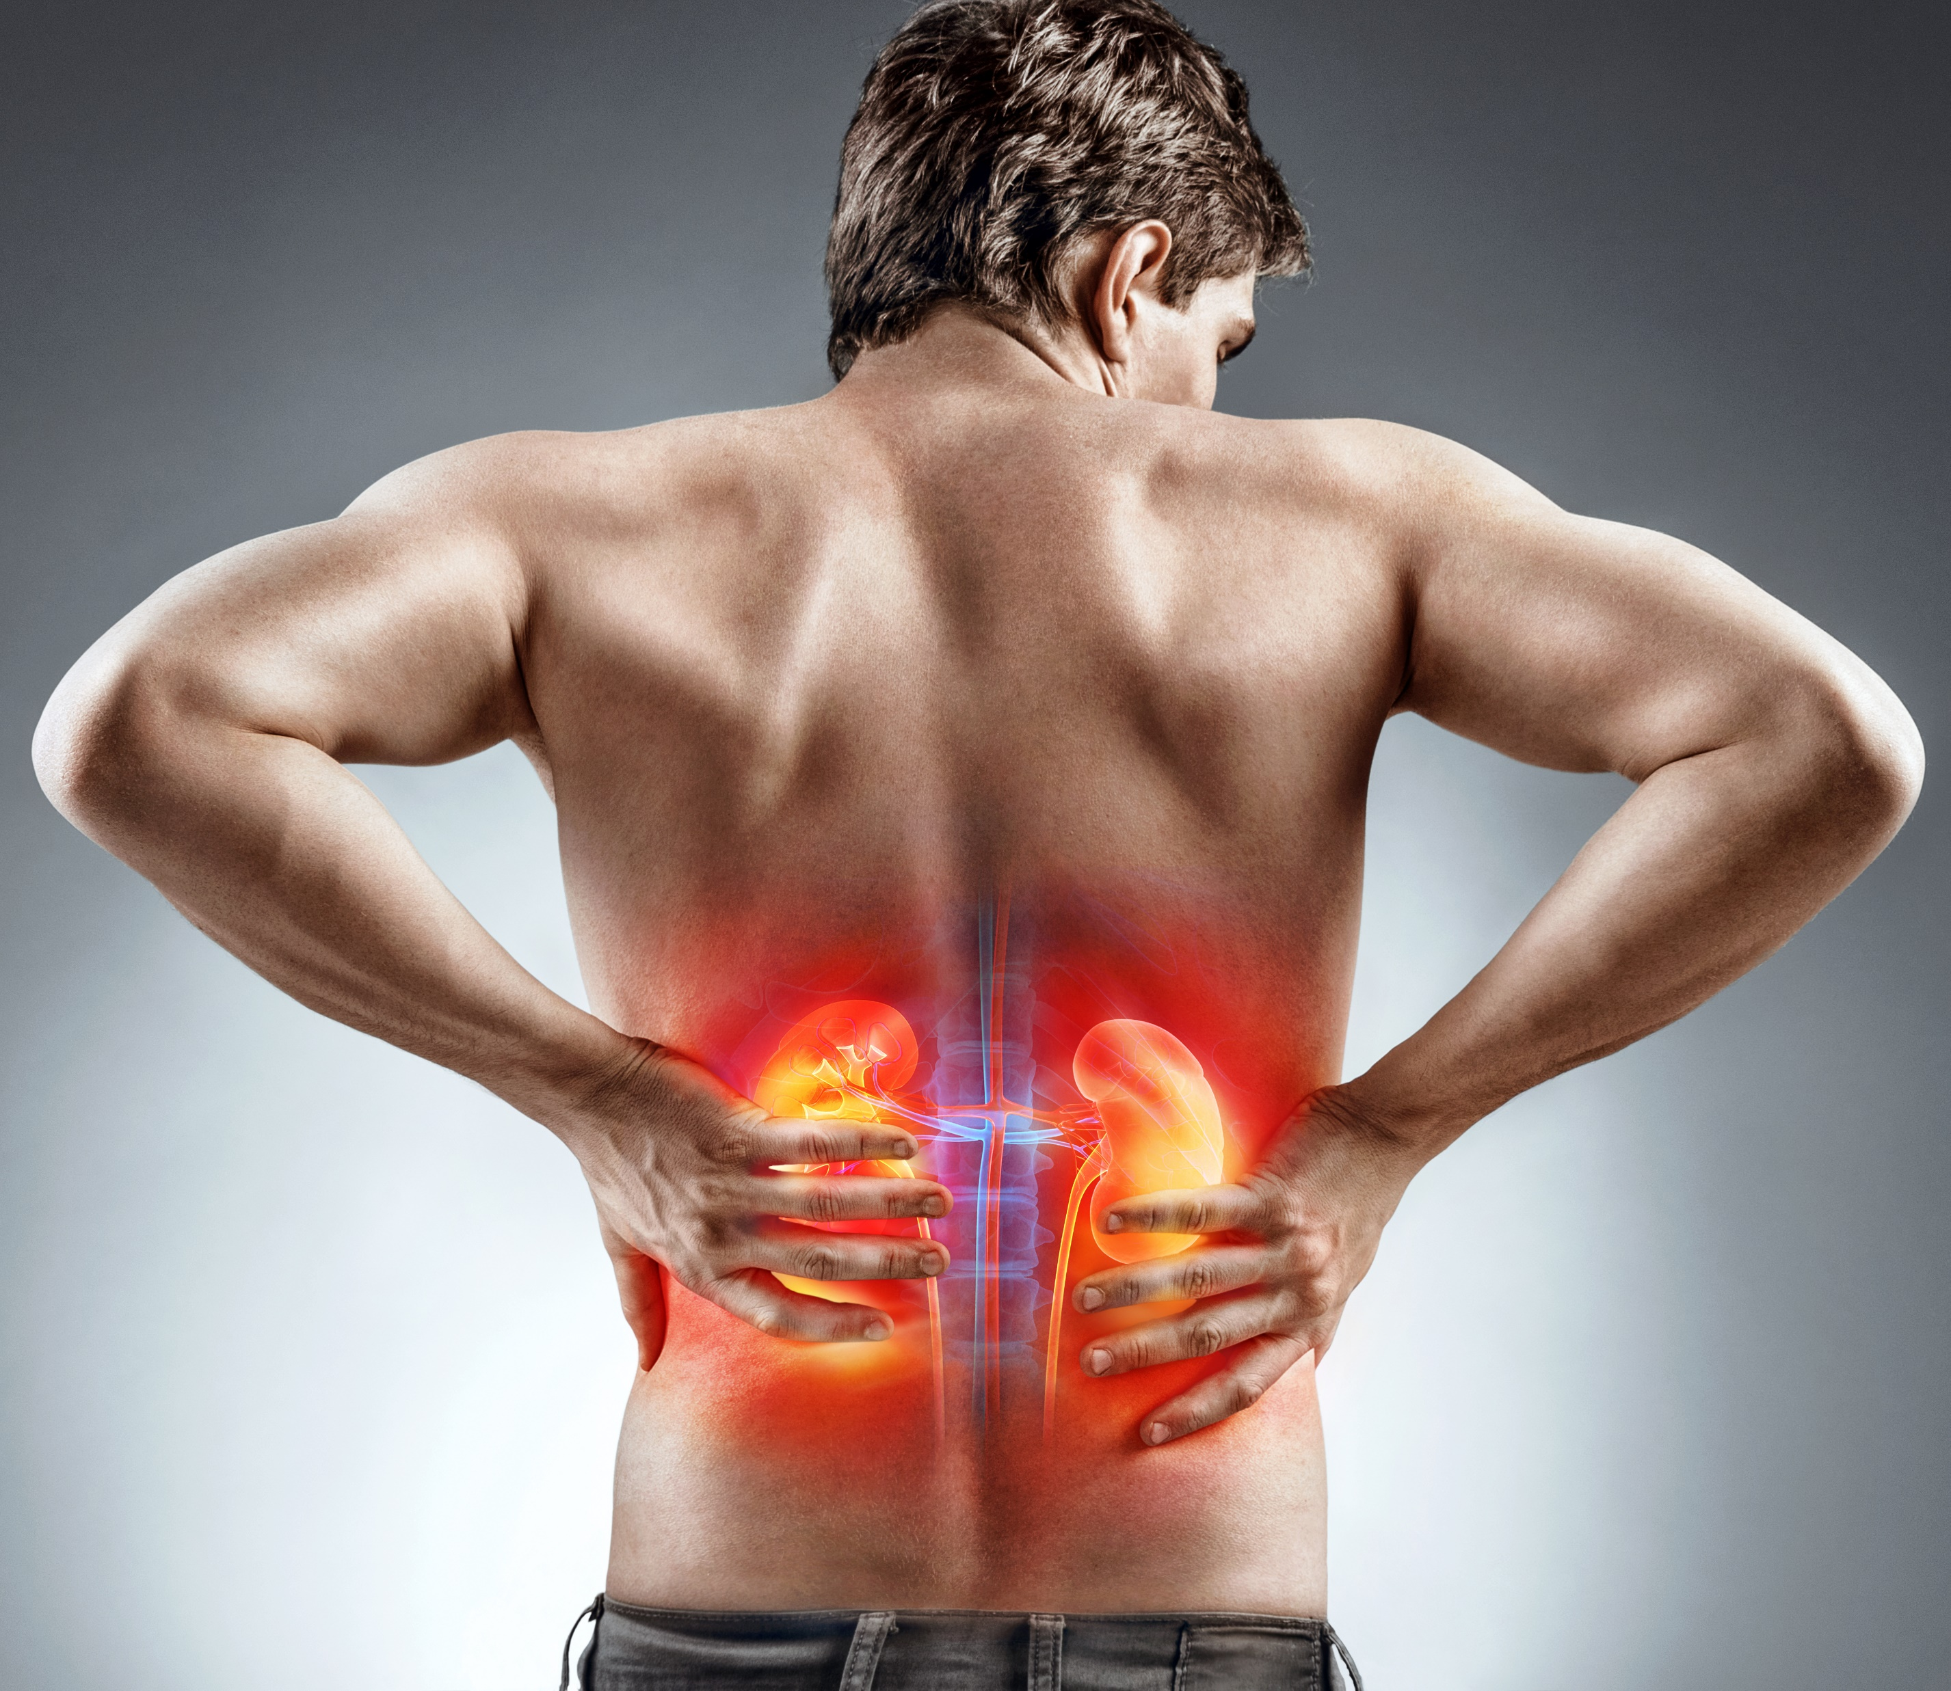
תסמינים וסימנים
כאבים באזור המותניים - עווית כלייתית Renal colic כתוצאה מחסימת מעבר השתן.
מיעוט שתן אוליגוריה Oliguria כתוצאה של
חסימה בדרכי השתן.
הידרונפרוזיס Hydronephrosis – הצטברות נוזלים והרחבה של אגני הכליה.
shutterstock
Notes:
https://www.google.com/url?sa=i&url=https%3A%2F%2Fwww.infomed.co.il%2Farticle-5833%2F&psig=AOvVaw0OHxS6OZgte5qxMY3o1Xbx&ust=1587390003806000&source=images&cd=vfe&ved=0CAIQjRxqFwoTCLjP8eHO9OgCFQAAAAAdAAAAABAw

Slide 16
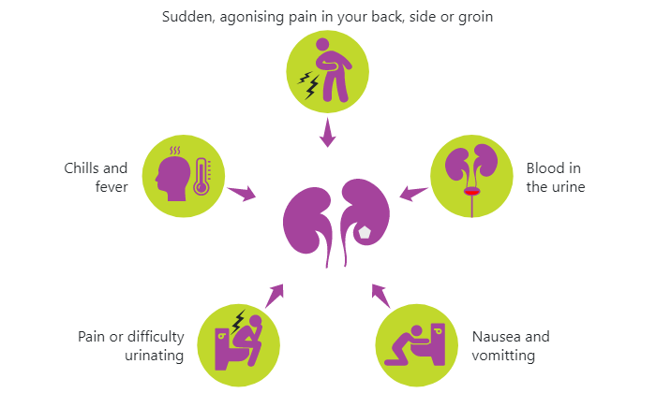
המשך - סימנים ותסמינים
כאבים עוויתיים ,פתאומים, בגב, בצד או במפשעה
צמרמורת וחום
דם בשתן
כאבים או קושי במתן שתן
בחילה והקאות

Slide 17
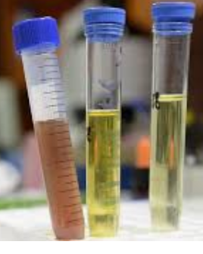
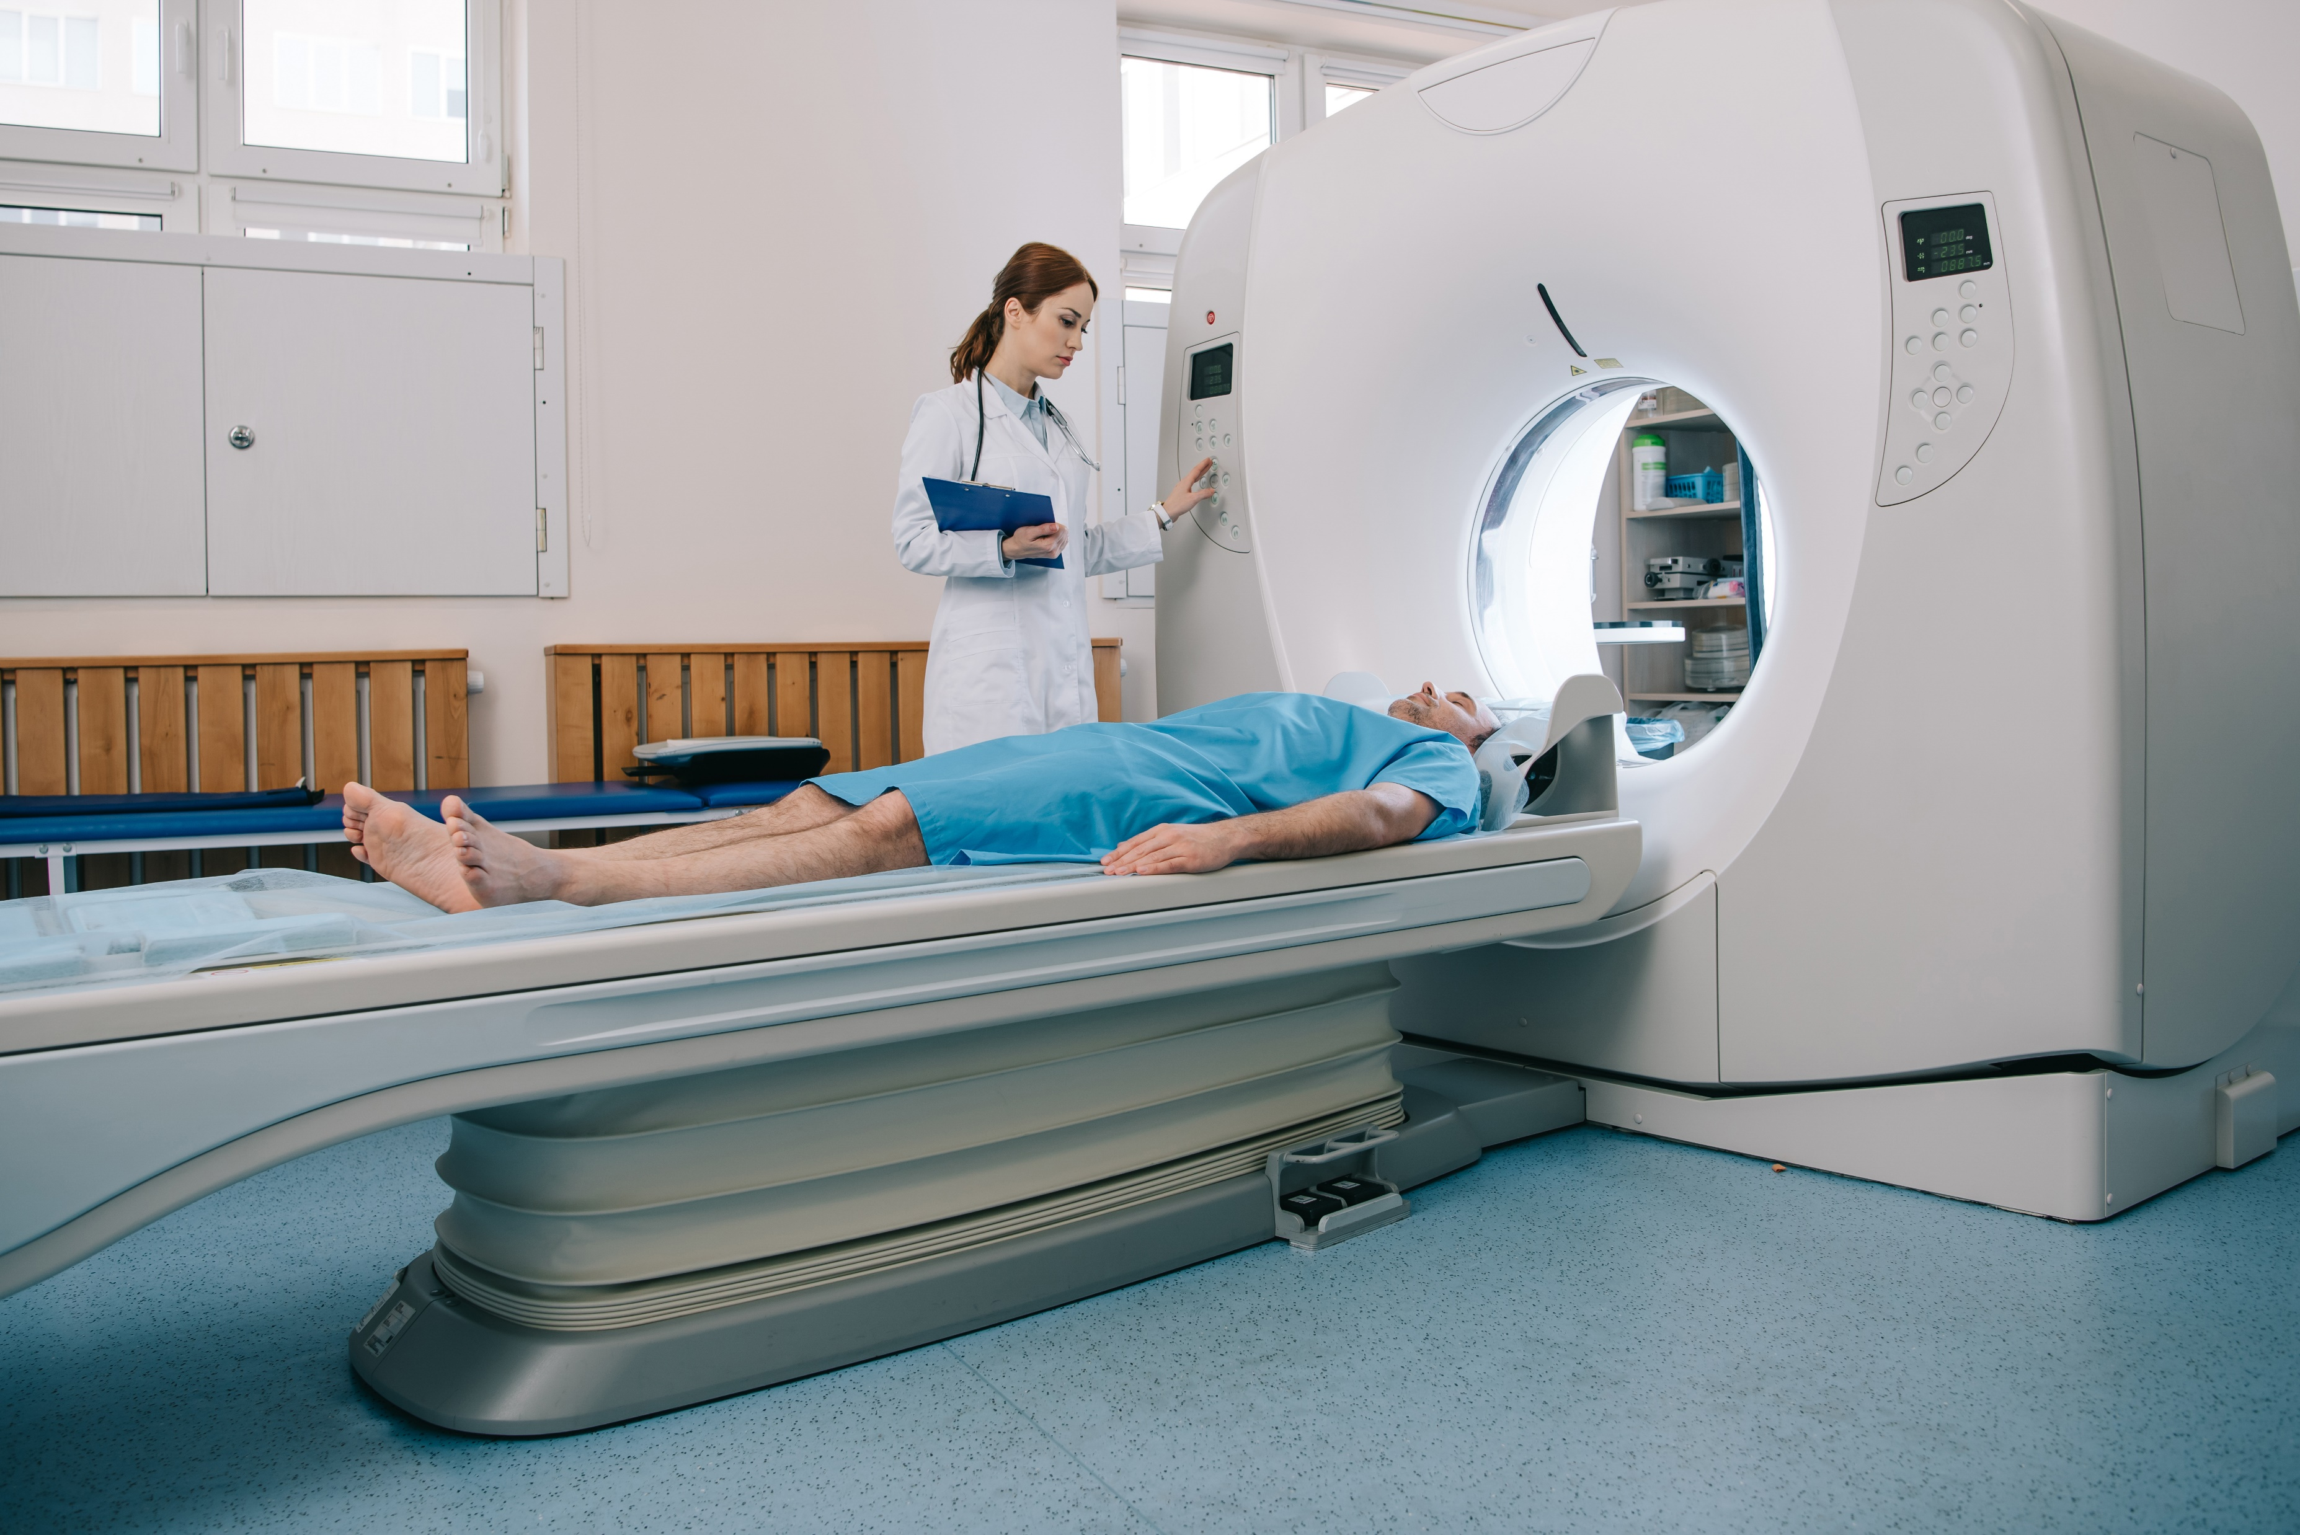
דיאגנוזה
shutterstock
הסיפור הקליני של המטופל - אם המטופל מגיע עם תלונות התואמות עווית כלייתית, האבחנה תהיה מבוססת בעיקרה על כמה נוזלים שותה המטופל במשך היום? כמה שתן נתן ומה צבעו?
בדיקת דם ל: רמות אוראה וקריאטינין שיכולות להצביע על תפקוד הכליות.
איסוף שתן לכמות ולבדיקת שתן מַקרוסקופית ומיקרוסקופית, בחיפוש אחר תאי דם אדומים ולבנים וכן ריכוז מומסים בשתן וגבישים.
בדיקות הדמיה: צילום בטן ריק, אולטרסאונד ובעיקר טומוגרפיה ממוחשבת (CT) של הכליות ודרכי השתן.

Slide 18
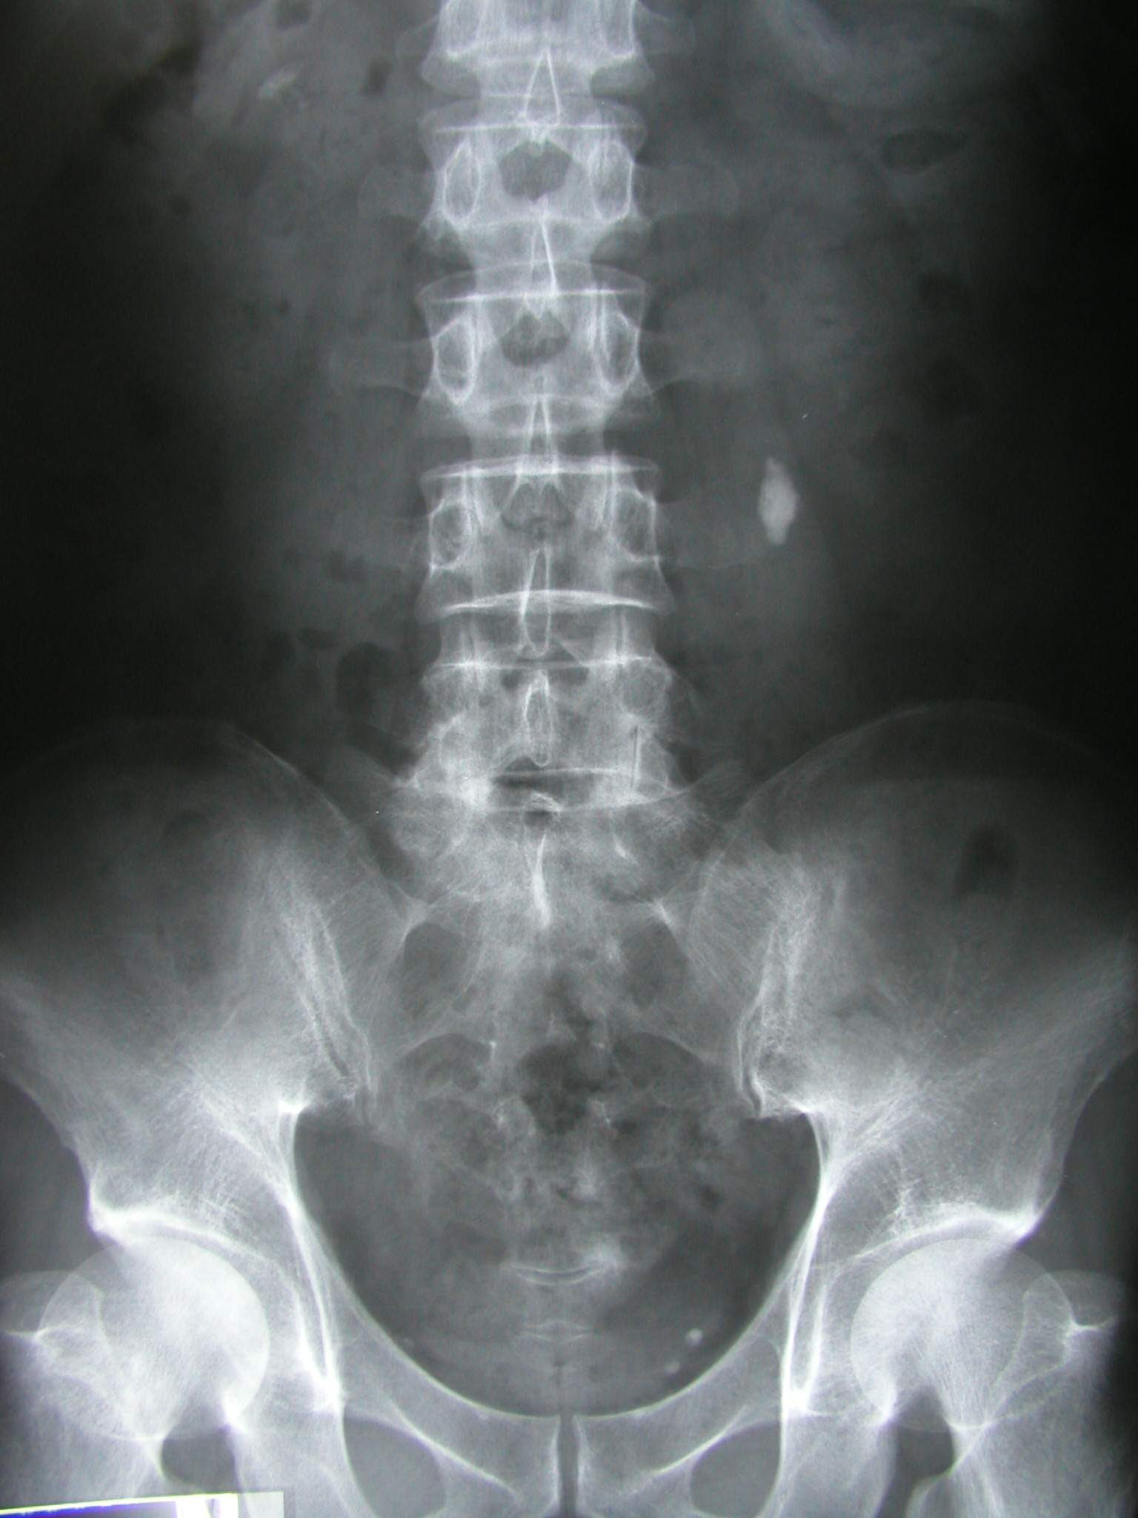
ממצא של אבן בכליה בצילום של C.T

Slide 19
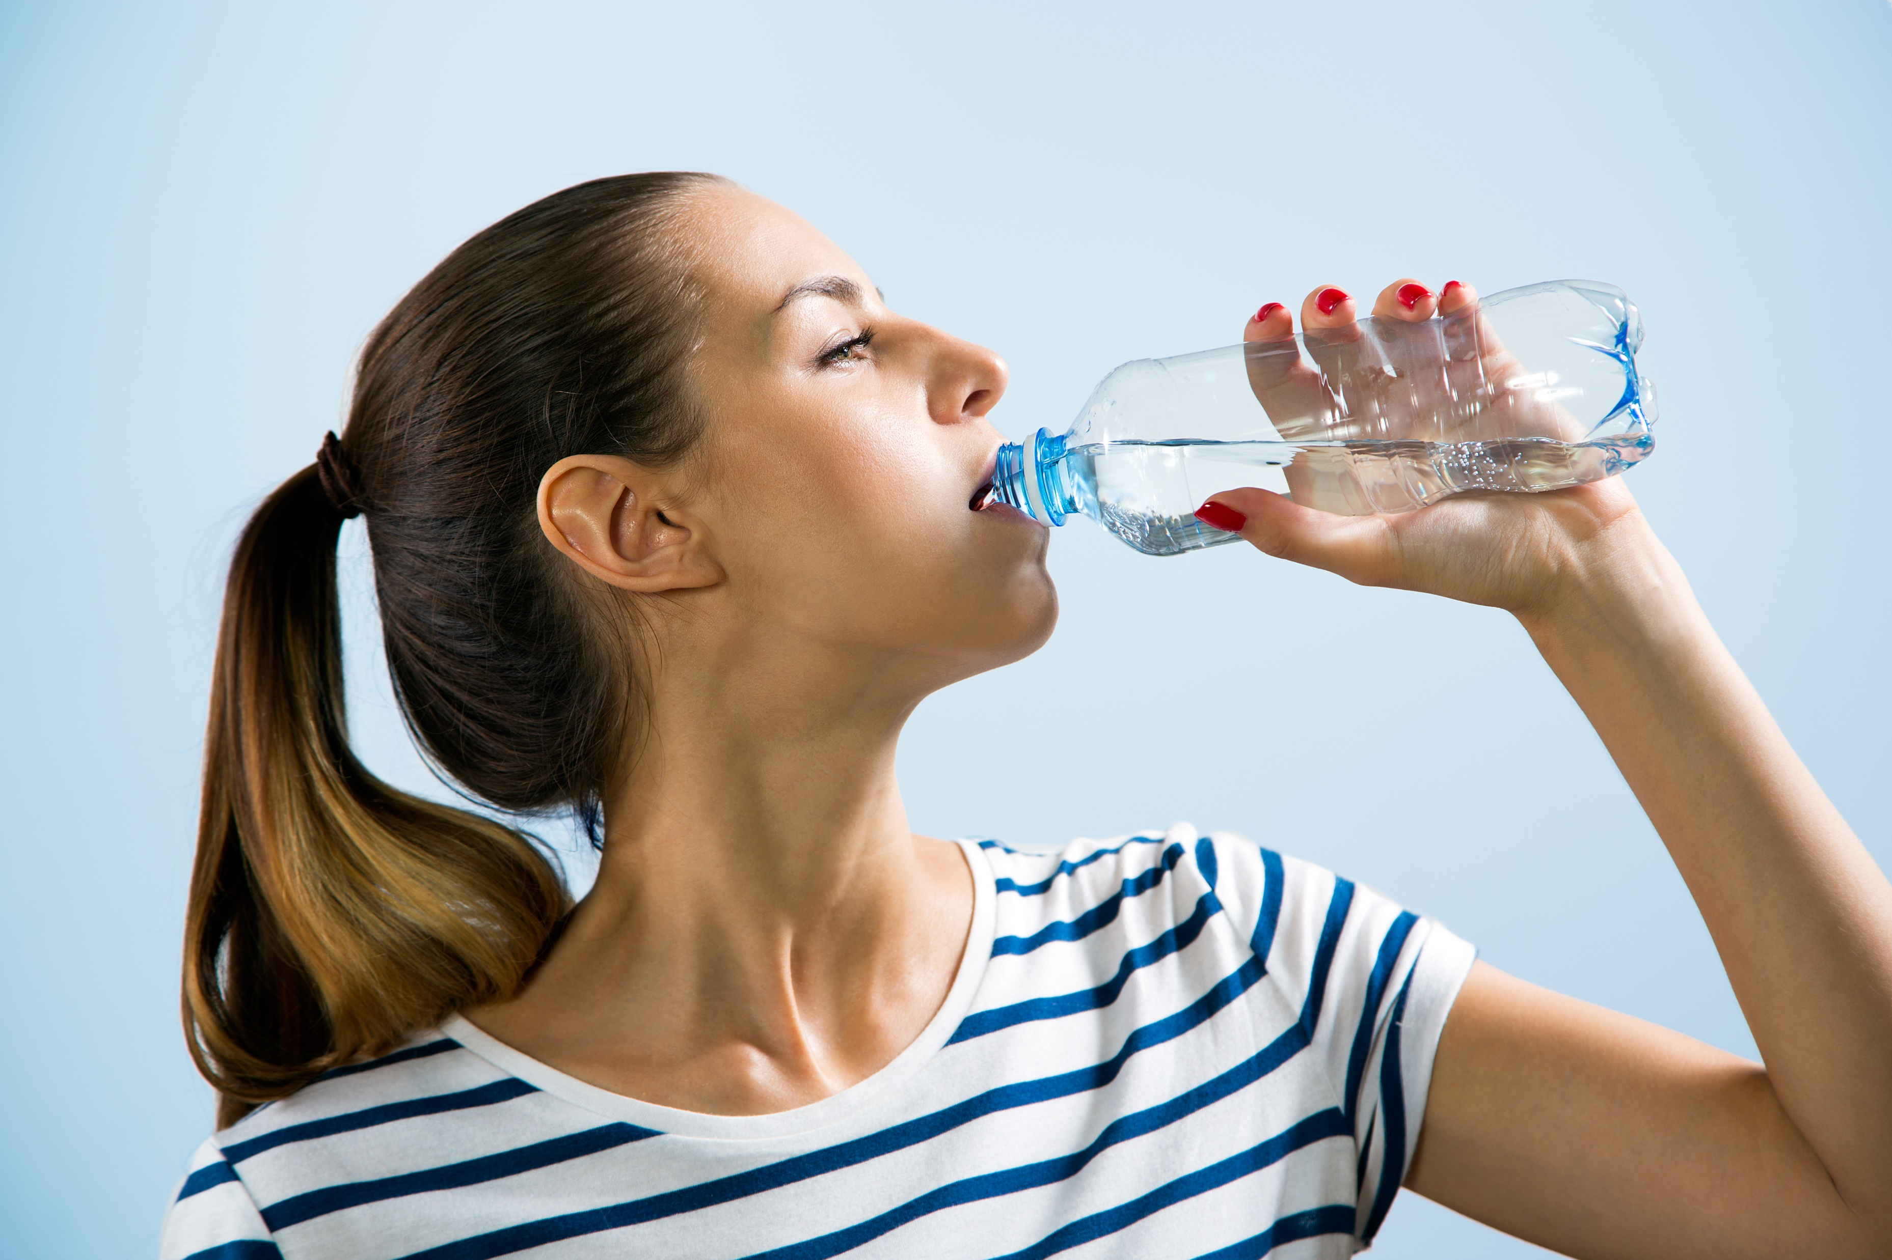
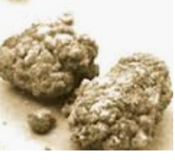
shutterstock
מה קורה מהופעת הסימפטומים ועד הטיפול במטופל?
סימפטומים: כאבים עוויתיים באזור הכליות לכוון המפסעה
אבחון: הדמייה ובדיקות מעבדה
ממצא: אבנים בכליות
טיפול שמרני (שתיה רבה , מנוחה ומעקב רפואי)
אבנים קטנות תצאנה בשתן
טיפול כירורגי

Slide 20
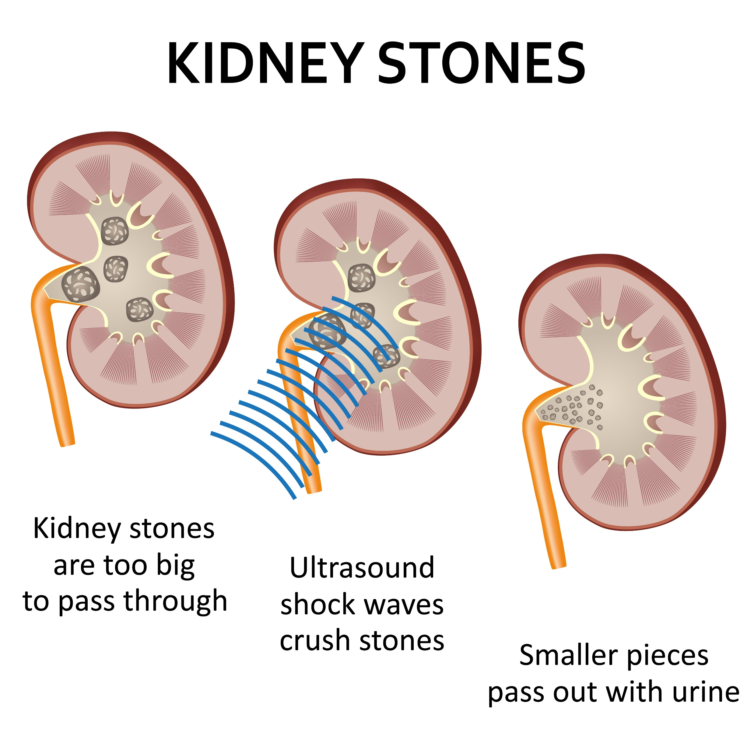
shutterstock
סוגי התערבויות כירורגיות
החדרת תומכן טיפולי זמני (סטנט) לטיפול באבן זעירה 2-3 מ"מ בשופכן, שלא נפלטה עצמונית, התומכן נועד להרחיב את המערכת ולסייע לפליטת האבן.
ריסוק חוץ-גופי בגלי הלם - במקרים בהם האבן בשופכן גדולה יותר או באבני כליה עד גודל של 2.5 ס"מ- מבצעים ריסוק של האבנים באמצעות מכשור מיוחד לריסוק אבני כליה, העובד על עקרון גלי הלם. אחרי הטיפול פירורי האבן נפלטים באופן עצמאי.

Slide 21
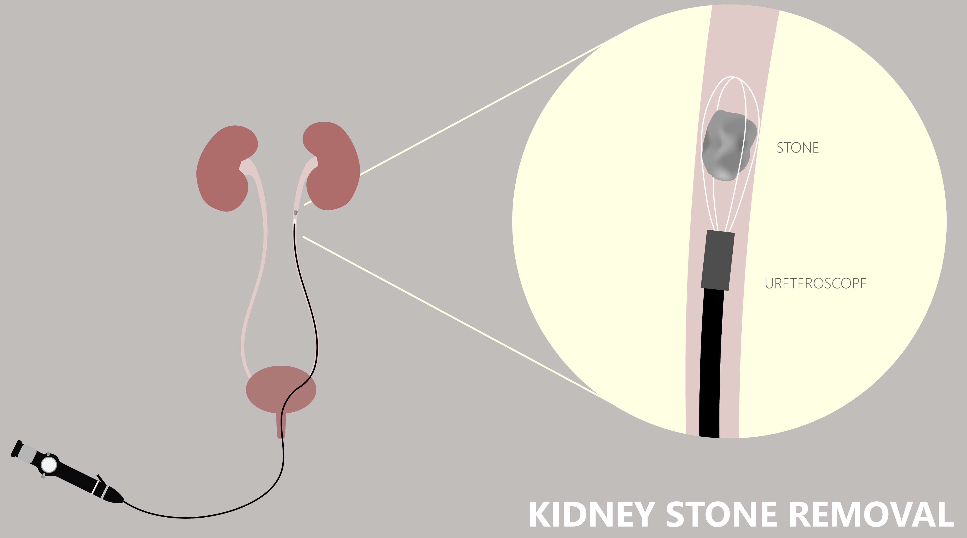
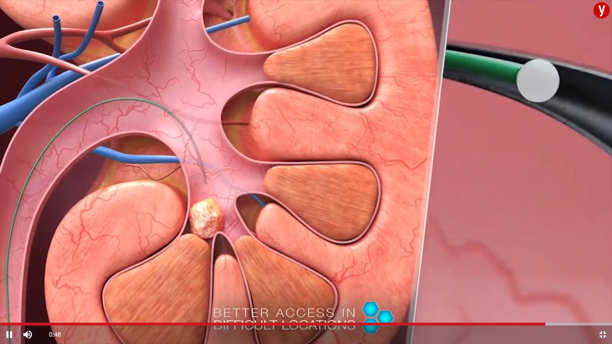
המשך - סוגי התערבויות כירורגיות
shutterstock
ריסוק אנדוסקופי (אורטרוסקופיה) כאשר גלי ההלם לא ריסקו את האבנים. מחדירים צינורית דקה וארוכה, היכולה להגיע עד לכליה, ומרסקים את האבן מבפנים באמצעות לייזר או אנרגיה שונה.
ריסוק מלעורי – טיפול כירורגי זעיר-פולשני, המיועד למקרים של אבנים גדולות, או אבני יציקה. מנקבים את דופן הגב ויוצרים תעלה בקוטר 1 ס"מ עד לכליה, דרכה מכניסים מכשיר, שמרסק את האבן באמצעות גלי על-שמע (אולטרא-סוניים) . במקביל, שואבים החוצה את פירורי האבן המרוסקת.

Slide 22
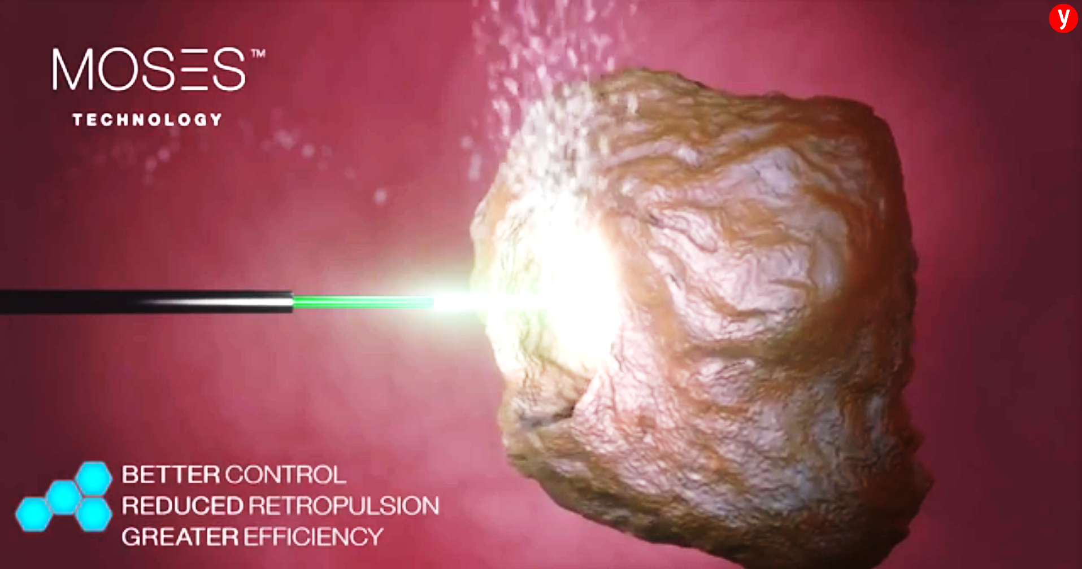
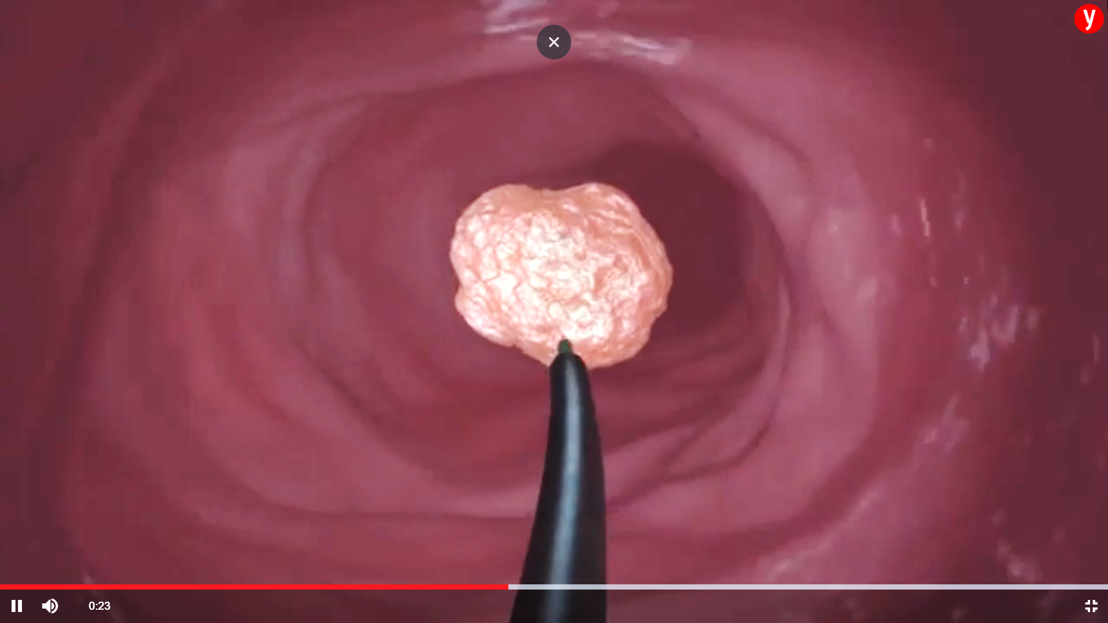
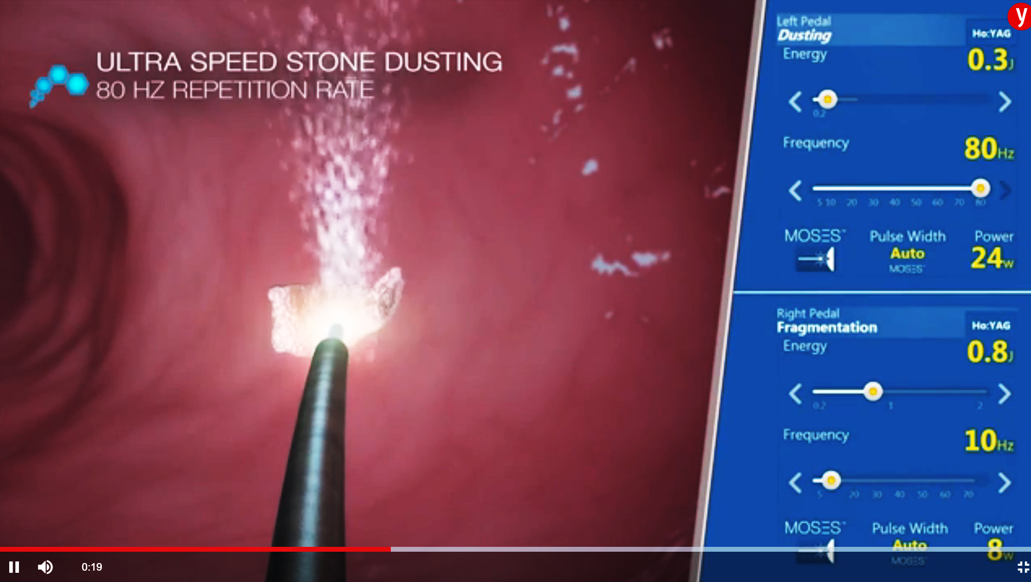
מתוך הכתבה ב-YNET: "הטכנולוגיה הישראלית לריסוק אבנים בכליות בלייזר - לקיצור זמן הניתוח" (רינה זיסמנוביץ)
אורטרוסקופיה באמצעות קרני לייזר
https://www.ynet.co.il/articles/0,7340,L-5483983,00.html
1
2
סיב אופטי
קרן לייזר
סרקו את קוד ה-QR לצפייה בניתוח להוצאת אבנים בכליות באמצעות רובוט
3
https://youtu.be/CJnEQkGo9wQ

Slide 23
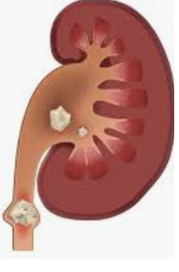
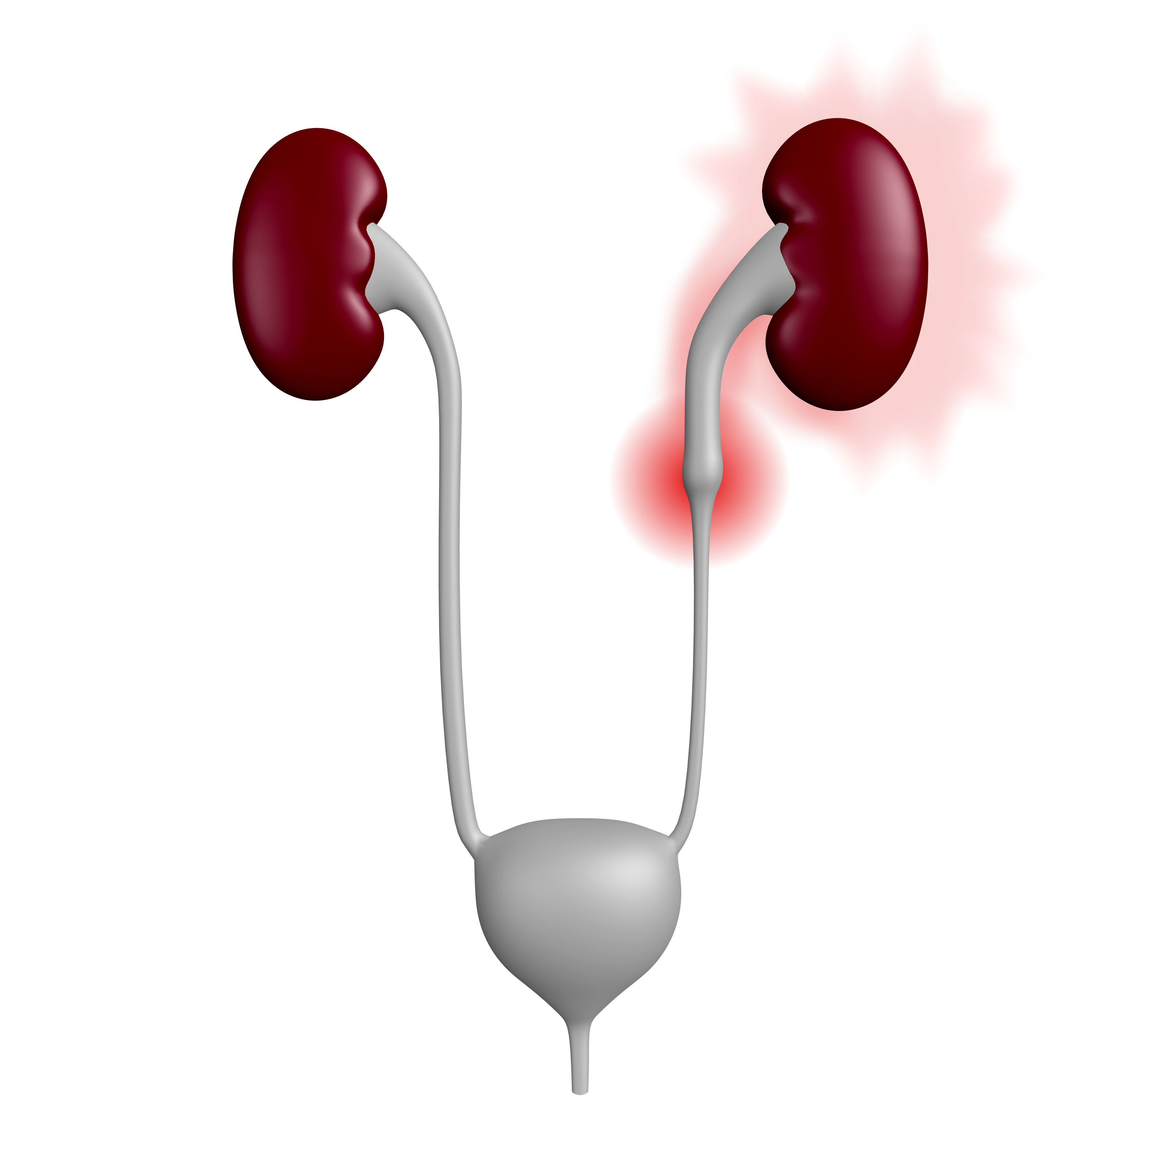
סיבוכי אבנים בכליות
חסימה בדרכי השתן שעלולה להתפתח לכל אורך דרכי השתן –
מאגני הכליה ועד לשופכן.
זיהום – כסיבוך הנובע מהימצאות האבן בדרכי השתן, המהווה מצע להתפתחות חיידקים.
אי-ספיקת כליות חריפה כתוצאה מחסימה בדרכי השתן
שתתבטא בהפסקה במתן השתן Anurea.
shutterstock

Slide 24
רפואה מונעת

Slide 25
מניעה ראשונית
shutterstock
שתייה מרובה – המודעות לחשיבות השתייה היא המפתח המרכזי במניעת אבני כליה. המים מאפשרים דילול של נוזל השתן ולכן חשובה הקפדה על שתייה מספקת של מים כ- 8-10 כוסות ביום;
הגברת המודעות לחשיבות השתייה ובייחוד סביב מאמץ גופני, שהות באקלים חם או בחלל סגור הממוזג במזגן.

Slide 26
מה קורה כאשר קיים חוסר נוזלים בגוף?
כאב ראש
ריח רע מהפה ויובש בפה
עצירות ובעיות אחרות במערכת העיכול
עייפות
כאבי פרקים ושרירים
פעימות לב מהירות
https://the-conscious-mind.com/dehydration-can-make-you-sick-fat-and-even-cause-death/

Slide 27
מניעה שניונית
1. שתייה מרובה 2-3 ליטר ביום.
2. בדיקות דם– לקראטינין (תפקוד הכליות) לבדיקת הרכב האבן: רמות סידן, פוספט, חומצת שתן וכן רמות הורמון בלוטת יותרת התריס.
3. בדיקות שתן: חובה – שישה שבועות לאחר יציאת או הוצאת האבנים לשלוח שתן לבדיקת רמת
הקראטינין לברור תפקוד הכליות. כמו כן, אוספים שתן במשך יממה לבדיקת נפח השתן,
ולברור הרכב האבן: סידן, מגנזיום , חומצת השתן וציסטין.
shutterstock
מניעת היווצרות אבנים חדשות אצל מטופלים שלקו בהן בעבר מחשש
להופעת אבנים חדשות:

Slide 28
המשך - מניעה שניונית
4. תזונה –בהתאם לסוג האבן: מזון דל-מלח, הפחתה של חלבון מן החי המעלה את הפרשת
סידן אוקסאלאט וחומצה אורית, דל-שומן ותזונה בעלת תכולת חלבון בינונית ותכולת סידן מאוזנת.
5. מתן תרכובת אשלגן באבני חומצה אורית המתגבשים בשתן חומצי. תרכובת האשלגן מונעת ואף ממיסה אבנים אלו על ידי הפיכת השתן לבסיסי, גם באבני סידן ניתנת תרכובת זו.
6. תרופה משתנת להורדת רמת הסידן בדם.
7.ניתוח לכריתת גידול בבלוטת יותרת התריס אם נמצא שזהו הגורם לאבני הכליה.

Slide 29
נחזור לסיפור המקרה
shutterstock
א'כ' בן 56 הופנה לחדר מיון עקב כאבים עזים באזור המתניים, עם סיפור של בחילה, הקאות ומיעוט במתן שתן.
באנמנזה של הרופא, סיפר שהוא ממעיט בד"כ בשתיית נוזלים
ובבדיקה לחץ הדם היה130/80 מ"מ כספית .
לבקשת הרופא נלקחו בדיקות דם ושתן לאוריאה וקראטינין,
ניתן עירוי נוזלים, קיבל זריקה נגד הכאבים
ולאחר שהכאבים חלפו, נשלח להדמייה.

Slide 30
ניתוח סיפור מקרה
א. בבדיקת הדמייה נצפו אבנים בשופכן. מהיכן הופיעו אבנים אלה?
האבנים הופיעו ממשקע מצטבר של מינרלים שהתגבשו בכליה. מכיוון שא'כ' ממעט בשתייה ונותן מעט שתן, השתן יהיה כהה, מרוכז בעקבות העלייה בריכוז המומסים בשתן שגרמו להתגבשות אבנים.
ב. מה יהיו תוצאות בדיקות הדם והשתן לפי דעתך?
בבדיקות הדם הראו עלייה ברמת הקריאטנין והאוראה , דבר שמצביע על בעיה בתפקוד הכליות. בבדיקת השתן תראה עליה ברמת הקראטינין, הסידן ויופיעו תאי-דם אדומים.
ג. לבדיקת תפקודי הכליה, הערכת מדד קצב הסינון הגלומרולרי (GFR) Glomerular Filtration Rate, נלקחו בדיקות דם לאוריאה Ureaוקראטינין Creatinine, הסבר מהן בדיקות אלה?
אוריאה היא תוצר סופי של חילוף החלבונים בגוף. היא נוצרת מאמוניה ומופרשת ע"י הכליות.
קראטינין הוא תוצר סופי של חילוף החומרים של רקמת השריר בגוף ומופרש דרך הכליות.
(ראה הגדרה מורחבת בספר הקליניקה באתר, במילון מילות מפתח עמ' 24)
רמת אוריה בדם, 7-20 מ"ג לדציליטר
רמת קראטינין בדם , 0.6-1.2 מ"ג לדציליטר

Slide 31
המשך - ניתוח סיפור המקרה
shutterstock
ד. הסבר, מדוע הופיעו בחילה, הקאות ומיעוט שתן?
בחילה והקאות -עלייה ברמת האוראה והקריאטנין בדם גרמה לגירוי מרכז ההקאה במוח.
מיעוט שתן – Oligurea הנובע ממיעוט בשתייה וכתוצאה מחסימת השופכן ע"י האבן .
ה. הטיפול שיינתן ע"י האורולוג?
טיפול שמרני: מתן משככי כאבים, נוזלים ומנוחה, בהמתנה ליציאה ספונטנית של האבן.
אם האבן לא יצאה, נותנים תרופות מקבוצת חוסמי קולטני אלפא (לחולים הסובלים מאבנים בשופכן), שגורמות להתרפות כיווץ שרירי דופן השופכן ומזרזות את יציאת האבן.
התערבות כירורגית בסבירות גבוהה: אם האבן לא יוצאת לאחר ארבעה עד שישה שבועות מבצעים אורטרוסקופיה אבחנתית וטיפולית, בהרדמה מקומית או כללית.

Slide 32
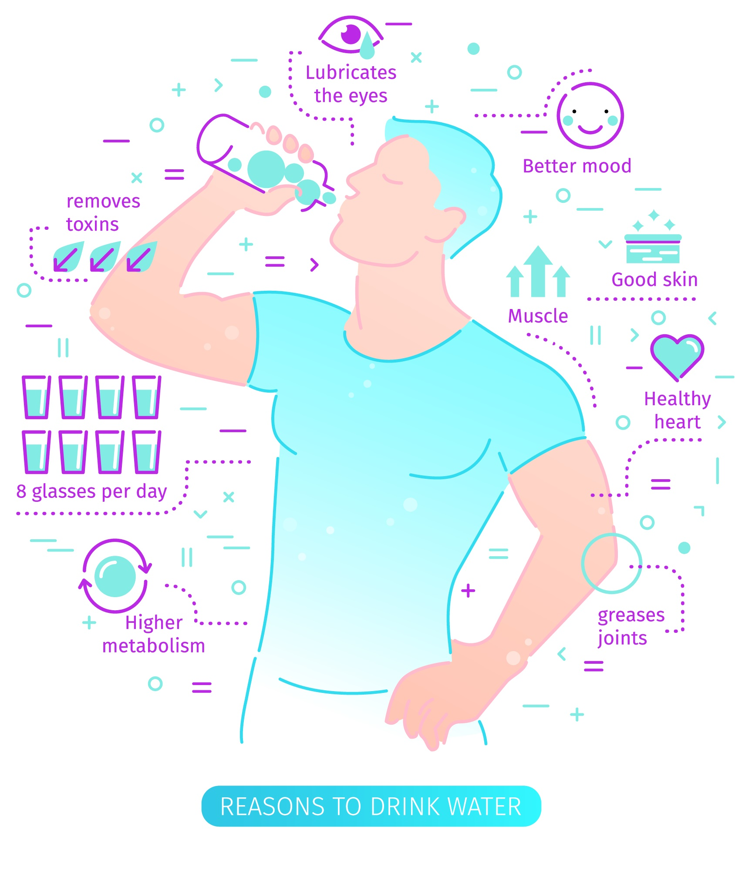
סיכום - אבנים בכליות
shutterstock
מצבים של התייבשות עלולים לגרום להתגבשות אבנים בדרכי השתן: נראה שתן מרוכז, מועט ועלייה בכמות המומסים בשתן, ברוב המקרים
אלו אבני סידן. למניעה הראשונית ,שתייה של כ- 2 ליטר מים ביום, קיימת חשיבות רבה למניעת היווצרות האבנים.
במניעה השניונית , קיימים טיפולים שונים להוצאת האבנים מדרכי השתן וקיום מעקב מעקב אחר מטופלים שעברו טיפולים אלו. אם מצב זה לא מטופל בזמן, מצב של אבנים בכליות עלול להידרדר לאי ספיקת כליות חריפה >> לאי ספיקת כליות כרונית.

Slide 33
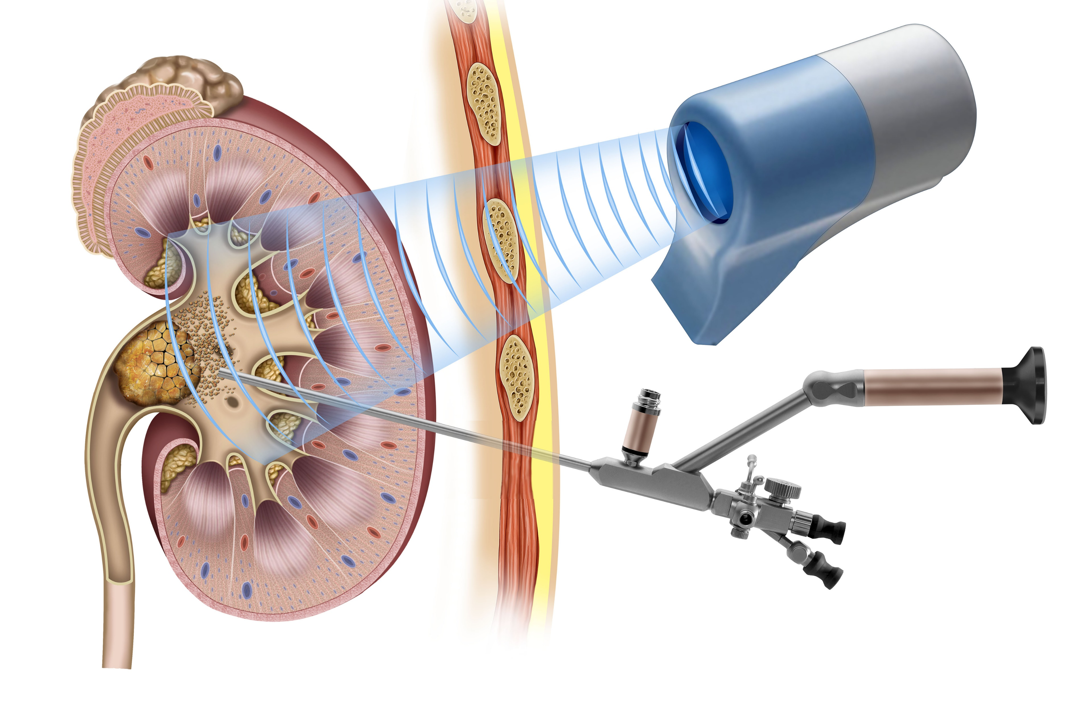
מטלה: מה קורה מהופעת הסימפטומים ועד הטיפול במטופל?
shutterstock
סימפטומים: כאבים עוויתיים באזור הכליות לכוון המפסעה
אבנים קטנות תצאנה בשתן

Slide 34
shutterstock
מה קורה מהופעת הסימפטומים ועד הטיפול במטופל?
סימפטומים: כאבים עוויתיים באזור הכליות לכוון המפסעה
אבחון: הדמייה ובדיקות מעבדה
ממצא: אבנים בכליות
טיפול שמרני (שתיה רבה , מנוחה ומעקב רפואי)
אבנים קטנות תצאנה בשתן
טיפול כירורגי

Slide 35
https://youtu.be/W0GpIMNTPYg?t=103
סרטון -מה גורם לאבנים בכליות? ארש שדמן (1:43-4:16)

Slide 36
אי ספיקת כליות חריפה
(ARF) Acute Renal Failure
או פגיעה כלייתית חריפה(AKI) Acute Kidney Injury

Slide 37
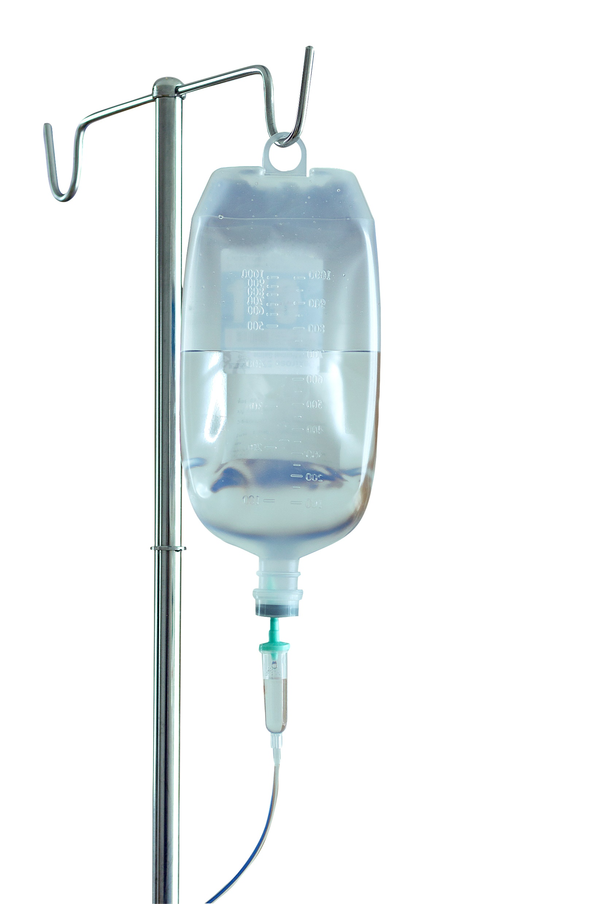
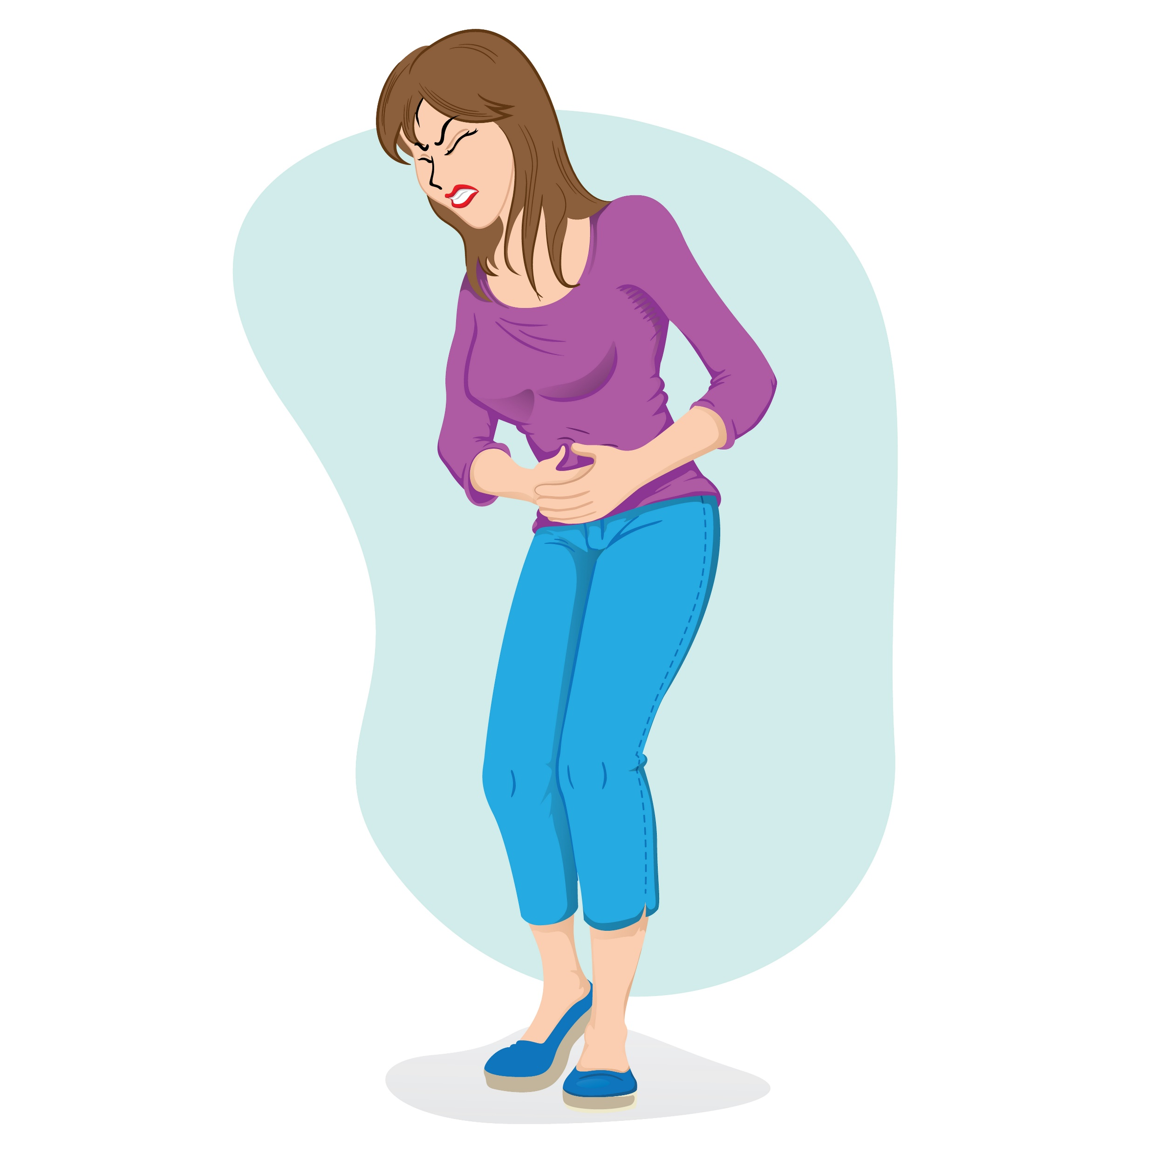
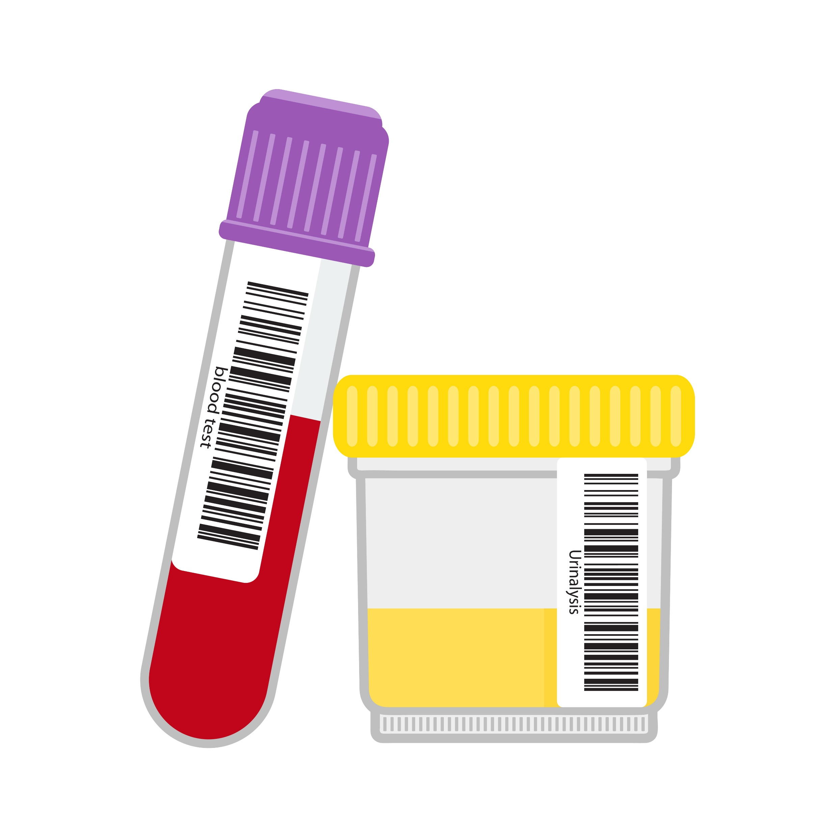
סיפור מקרה
shutterstock
א'ס' בת16 ללא מחלות רקע, הובאה לחדר מיון בערב עם בחילה, הקאות, מיעוט במתן שתן וכאבי ראש.
א'ס' הייתה באמצע טיול שנתי. היה זה יום חם במיוחד וא'ס' לא שתתה במידה מספקת במהלך המסלול הרגלי.
בבדיקה לחץ הדם היה 80/60 מ"מ כספית.
לבקשת הרופא נלקחו בדיקות דם ושתן לאוריאה וקריאטנין,
ומיד ניתן עירוי נוזלים.
מנה שני תסמינים ושלושה סימנים שהופיעו אצל א'ס'.

Slide 38
שאלות
1. מה לדעתך יהיו תוצאות בדיקת האוריאה והקראטנין בדם ובשתן, הסבר.
2. הסבר מדוע הייתה ירידה בלחץ הדם?
3. הסבר מדוע הופיע כאב ראש?
4. מדוע ניתן עירוי נוזלים?
5. האם הפגיעה אצל א'ס' היא פגיעה טרום כלייתית, כלייתית או פוסט כלייתית? הסבר.

Slide 39
אי ספיקה כלייתית חריפה
ספיקה כלייתית היא תהליך של הרחקת עודפי חומרים וחומרי פסולת (נוזלים, נתרן, תרופות) מנפח מסוים של דם ביחידת זמן.
אי ספיקה כלייתית חריפה היא הפרעה חדה ופתאומית בתפקוד הכליות מתבטאת בירידה בקצב הסינון הכיליתי ומתרחשת תוך שעות.
זהו מצב הפיך, אך ללא טיפול היא עלולה להתפתח לאי-ספיקת כליות כרונית, מצב בלתי הפיך המתבטא בנזק קבוע לתאי הכליה.

Slide 40
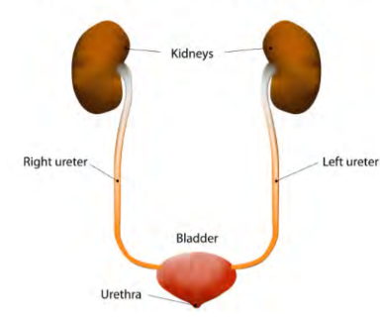
אטיולוגיה - אי-ספיקת כליות חריפה
האטה בקצב הזרמת הדם אל הכליה (איבוד דם ונוזלים, ירידה בלחץ הדם, זיהום, אי ספיקת לב קשה).
Prerenal
Prerenal
Renal
Renal
פגיעה בכליה (זיהומים, תרופות, נזק איסכמי, הפרעות אימונולוגיות).
Post Renal
Post Renal
חסימת מעבר השתן בשופכנים (אבנים, גידול, בלוטת ערמונית מוגדלת)

Slide 41
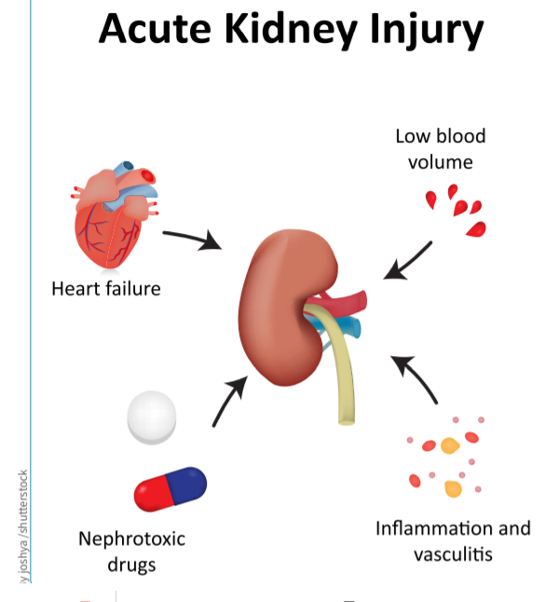
אטיולוגיה - אי-ספיקת כליות חריפה
נפח דם נמוך
מהו מקור הפגיעה בכל אחד מהגורמים המופיעים באיור?
טרום כלייתי -
כלייתי -
פוסט כלייתי -
אי ספיקת לב
הרעלת תרופות
אבן בשופכן
Stone in the ureter
דלקת כלי הדם בכליות

Slide 42
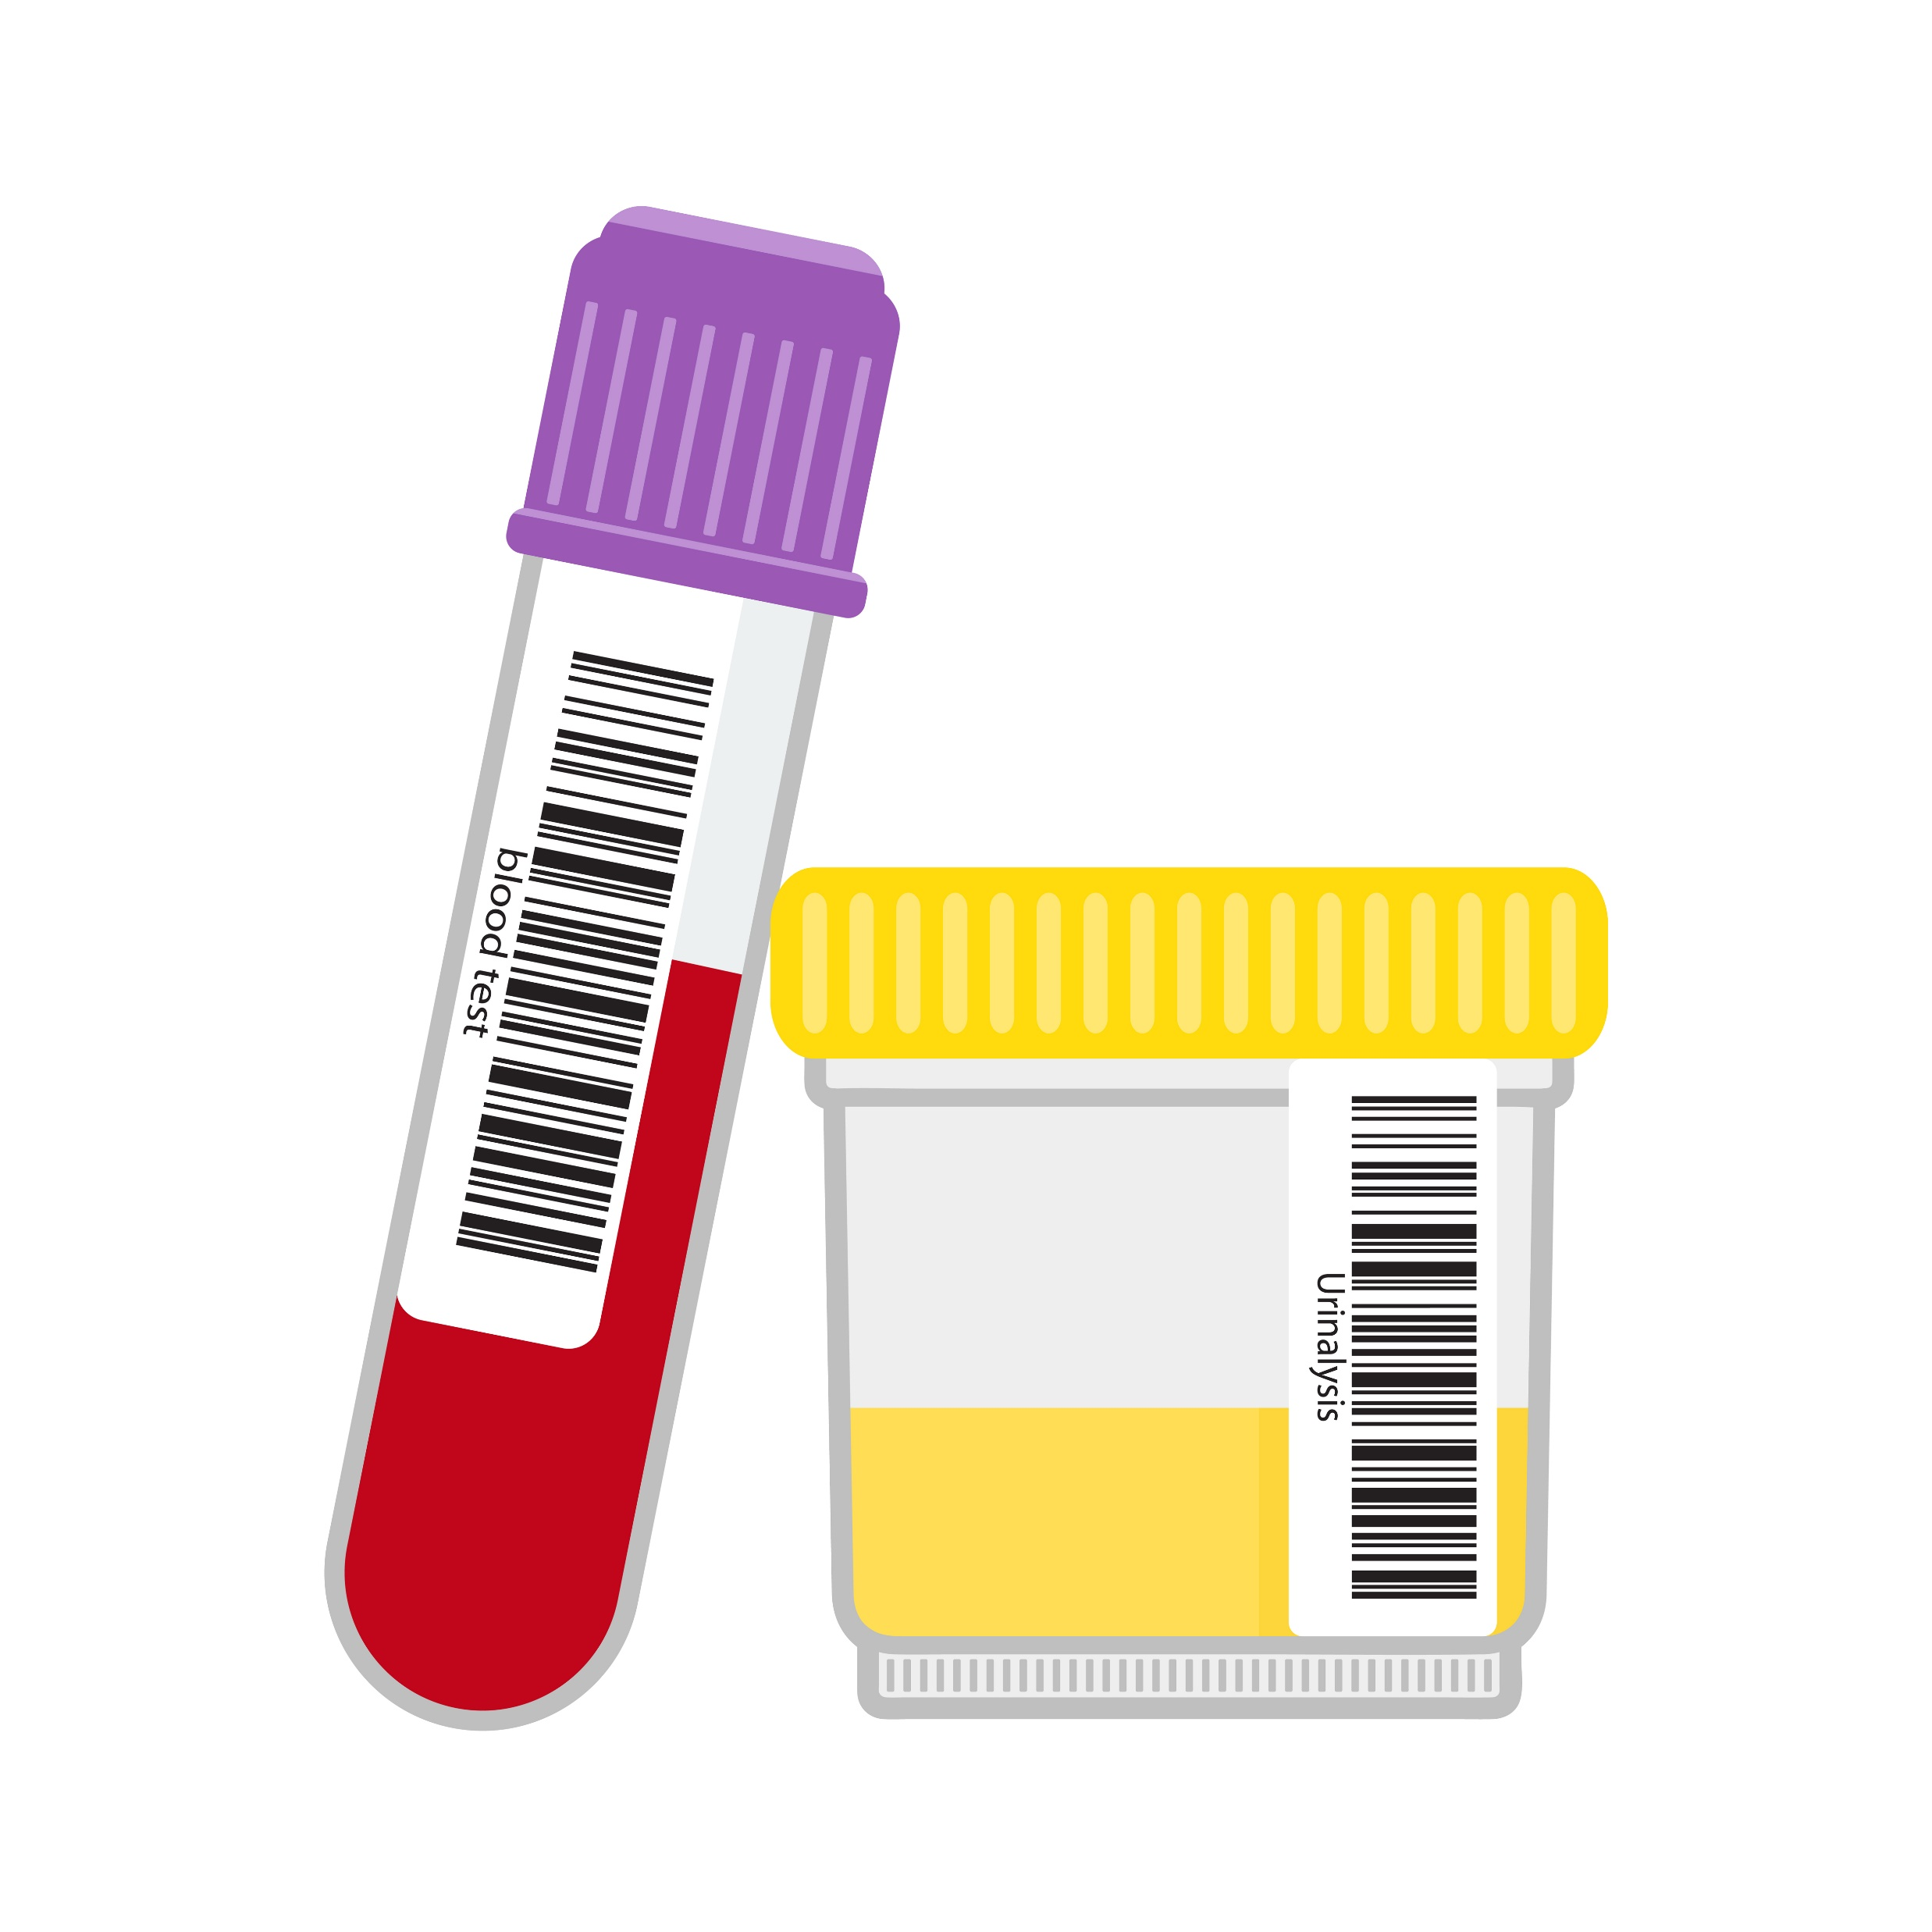
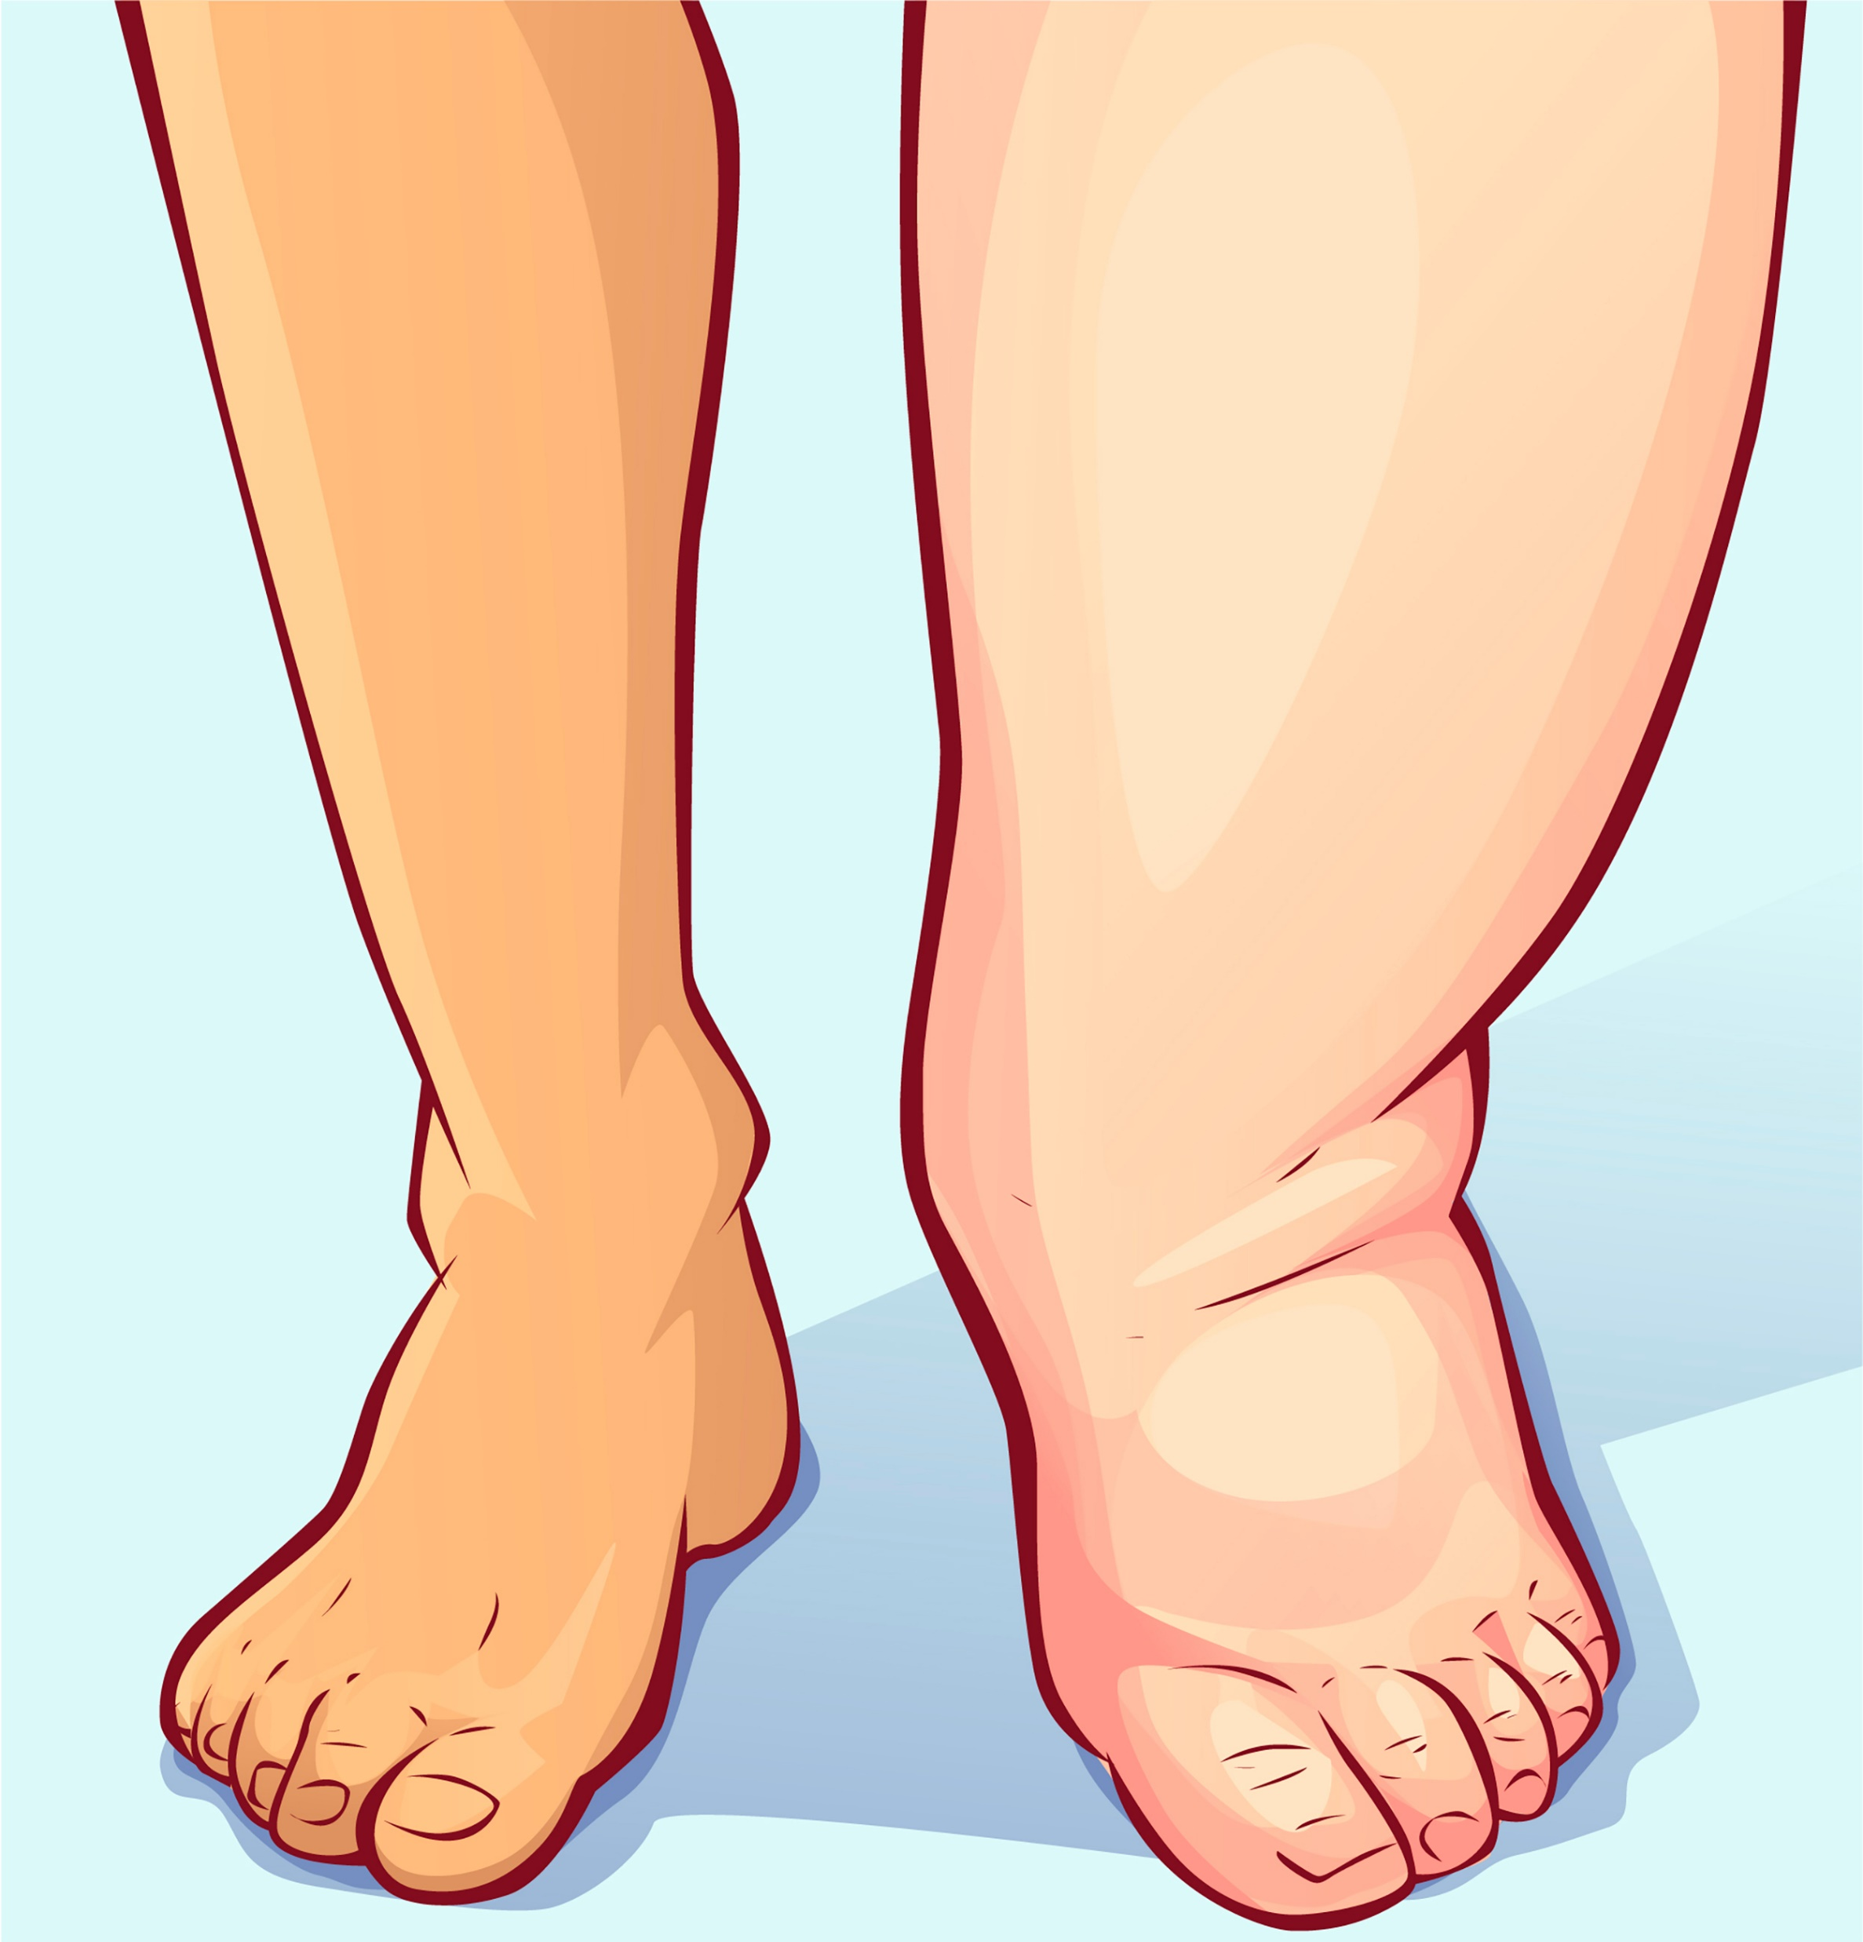
סימנים ותסמינים
shutterstock
כאבים באזור הכליות
כאב ראש
עייפות
הקאות
בצקות ברגליים עקב הפרעות אלקטרוליטיות במאזן המים.
Blood PH
חומציות גבוהה
עקב ירידה בהפרשת יוני מימן בשתן (הפרעות במאזן חומצה-בסיס בגוף ועליית ברמת הקריאטינין)
מיעוט במתן שתן
-

Slide 43
פתופיזיולוגיה
בפגיעה פוסט-כלייתית: renal Post
פגיעה כלייתית: Renal
פגיעה טרום כילייתית Pre renal
חסימה של מעבר השתן בדרכי השתן על ידי: אבן או גידול הפוגעים ברירית דופן השופכן ויופיע דם בשתן או מום אנטומי, הגדלת הערמונית, ריפלוקס reflux חזרת נוזל השתן משלפוחית השתן לכיוון הכליה. החסימה בניקוז השתן מהכליה גורמת לעלייה בלחץ נוזל השתן על תאי הכליה, מנגנון הפוגע בתפקוד הכליה, ביצירת השתן ובהפרשתו.
פגיעה גלומרולרית – בפקעית כלי הדם שבנפרון , בעיה בסינון הדם וביצירת תסנין השתן ,יופיע חלבון בשתן.
פגיעה טובולרית – במערכת הצינוריות המוליכה את תסנין השתן אל אגן הכליה –פגיעה בתהליכי הספיגה החוזרת ובריכוז השתן. כתוצאה מסוגי רעלים הפוגעים בתאי הכליה, מדלקות אוטואימוניות שהורסות את רקמת הכליה, ומזיהומים הפוגעים בכליה.
זרימת דם בלתי מספקת לכליות, דבר הגורם לירידה באספקת החמצן ובחומרי המזון לכליה, שאינה יכולה לסנן את הדם כראוי, כתוצאה מכך
ירידה בפינוי הכלייתי של חומרי פסולת, רעלים ועודפי נוזלים

Slide 44
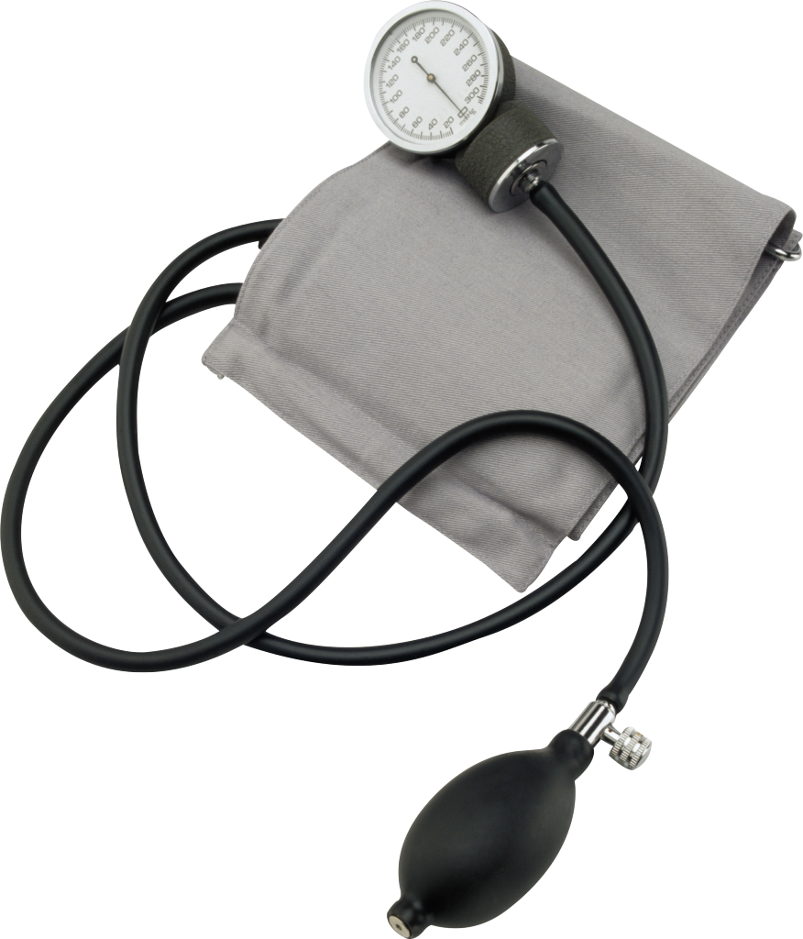
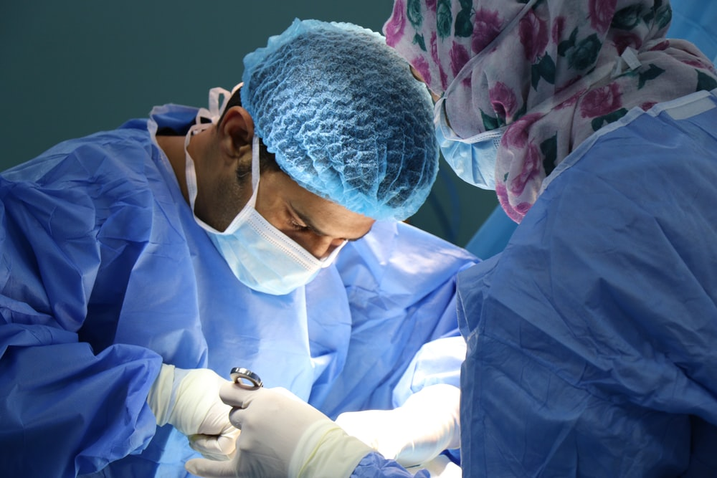
דיאגנוזה
Unsplash (JAFAR AHMED), CleanPNG
.1בפגיעה טרום-כלייתית- ירידה בלחץ הדם (hypotension ) בעקבות ירידה באספקת הדם לכליות ובנזק איסכמי (הלם היפוולמי).
2. בפגיעה כלייתית גלומרולרית, יערך בירור לגבי הרקע לפגיעה: זיהומי, תרופתי או אוטואימוני. ניתן לבצע ביופסיה – נטילת דגימה מרקמת הכליה לצורך בדיקה פתולוגית.
3. בפגיעה פוסט-כלייתית – א. תערך בדיקת אולטרסאונד או טומוגרפיה ממוחשבת CT לגילוי חסימה במעבר השתן, על רקע הגדלה של בלוטת הערמונית בגברים, אבנים או גידול בדרכי השתן.
ב. בבדיקת השתן ימצא ריכוז נתרן גבוה בשתן, שתן מרוכז ובכמות מועטה.

Slide 45
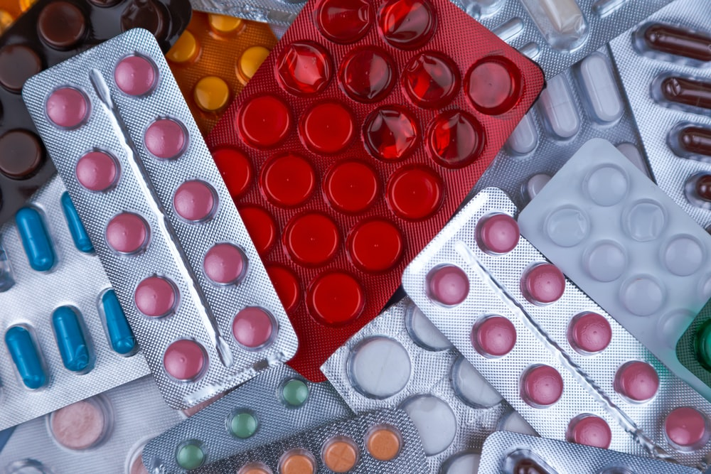
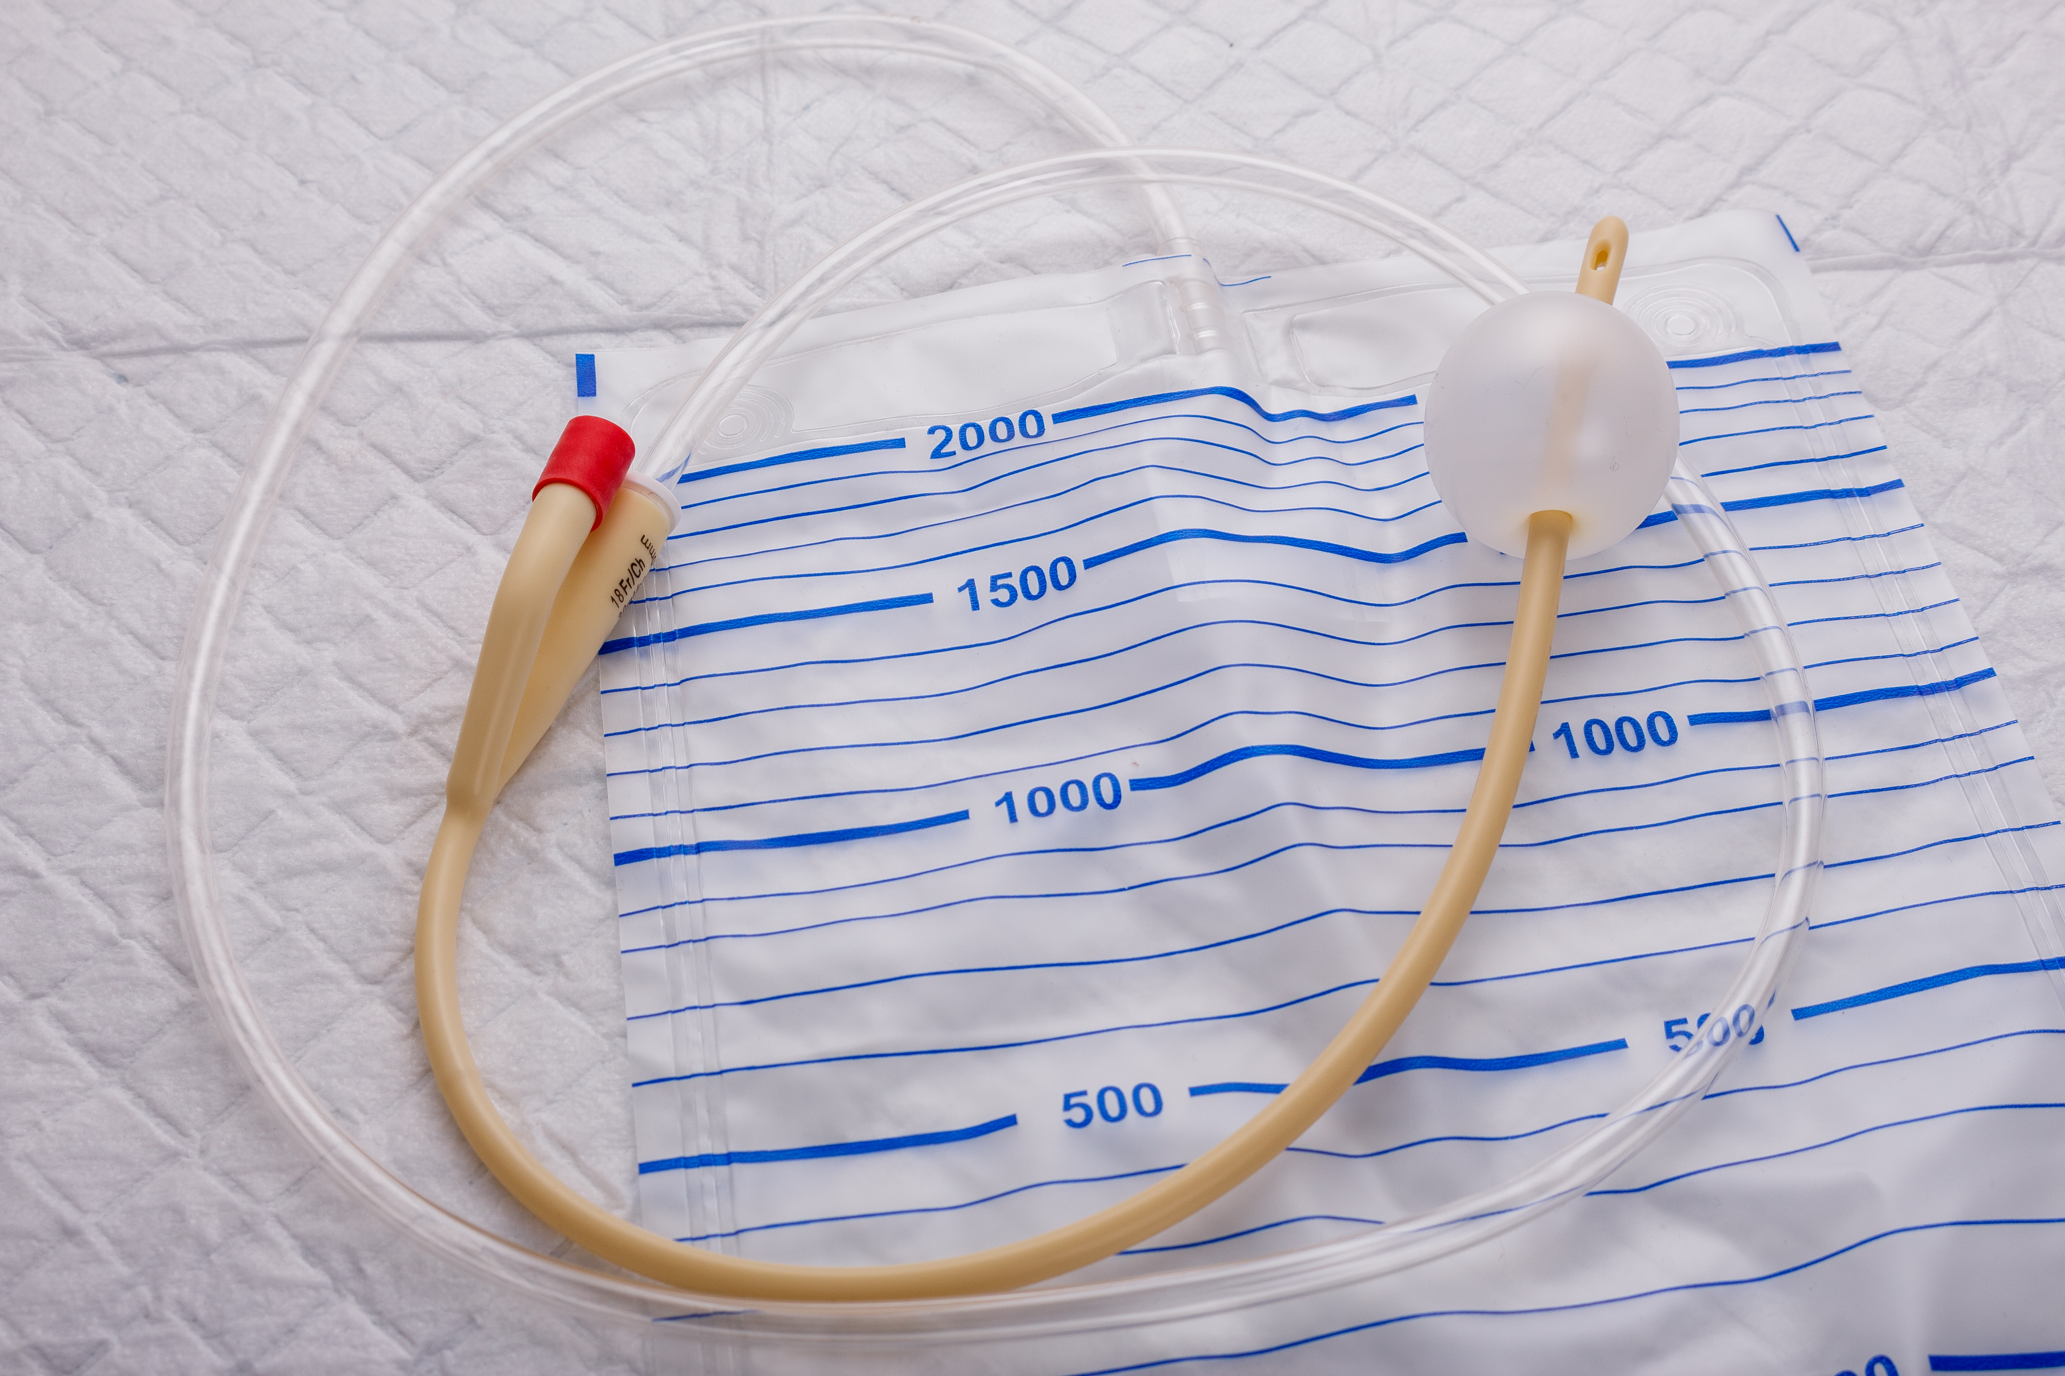
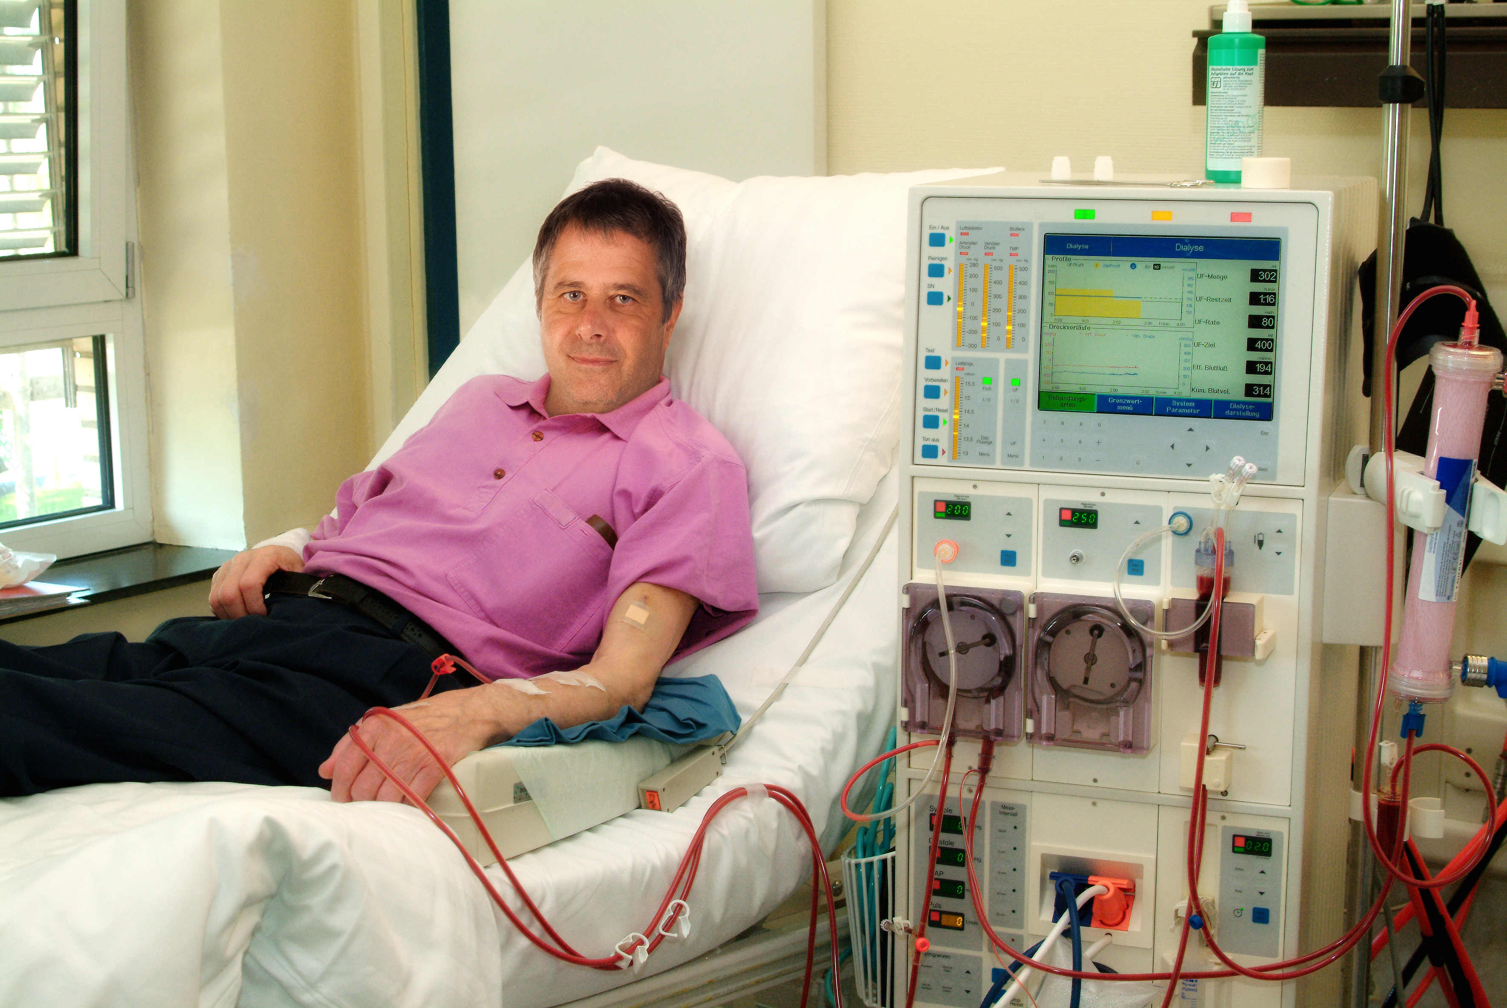
טיפול
Shutterstock, CleanPNG
1. באי-ספיקה טרום-כלייתיות –
מתן נוזלים ומעקב אחר כמות השתן (מאזן נוזלים).
2. באי-ספיקה כלייתית
על רקע זיהום חיידקי – מתן אנטיביוטיקה על פי הרגישות לחיידק.
על רקע מחלה אוטואימונית: מתן סטרואידים לדיכוי פעילות מערכת-החיסון
תרופה אנטי-דלקתית המפחיתה את התסמינים.
3. באי-ספיקה פוסט-כלייתית
במקרה של אבן במערכת השתן: הכנסת קטטר לשלפוחית השתן לניקוז השתן, וריסוק האבן לסילוק החסימה בדרכי השתן.
במקרה של גידול או בלוטת ערמונית מוגדלת: ניתוח להסרת הגידול, מתן תרופות לטיפול בהגדלת הערמונית.
המודיאליזה תבוצע אם יופיעו סיבוכים של אי-ספיקת כליות חריפה
על סוגיה.
.

Slide 46
סיבוכים
בצקת ריאות
Pulmonary edema
עקב הצטברות נוזלים בדם ואי-מתן שתן, יצטברו נוזלים גם בנאדיות הריאה, דבר שעלול להתבטא בהפרעה בחילוף הגזים בריאה, עד כדי כשל נשימתי.
חמצת מטבולית Metabolic acidosis
נובעת מאי-הרחקה של יוני מימן, קושי בהפרשת אמוניה לשתן, ועקב כך רמות pH נמוכות בדם (>7.35 ).
טיפולי דיאליזה יינתנו במקרים של חמצת מטבולית קשה.
ערכים תקינים של PH: 7.35-7.45
היפרקלמיה Hyperkalemia
רמה מוגברת וחריגה של אשלגן בדם, הגורמת להפרעות בקצב הלב.
רמה תקינה של אשלגן בדם היא 3.5־5 מיליאקוויוולנט לליטר (mEq/l)

Slide 47
רפואה מונעת

Slide 48
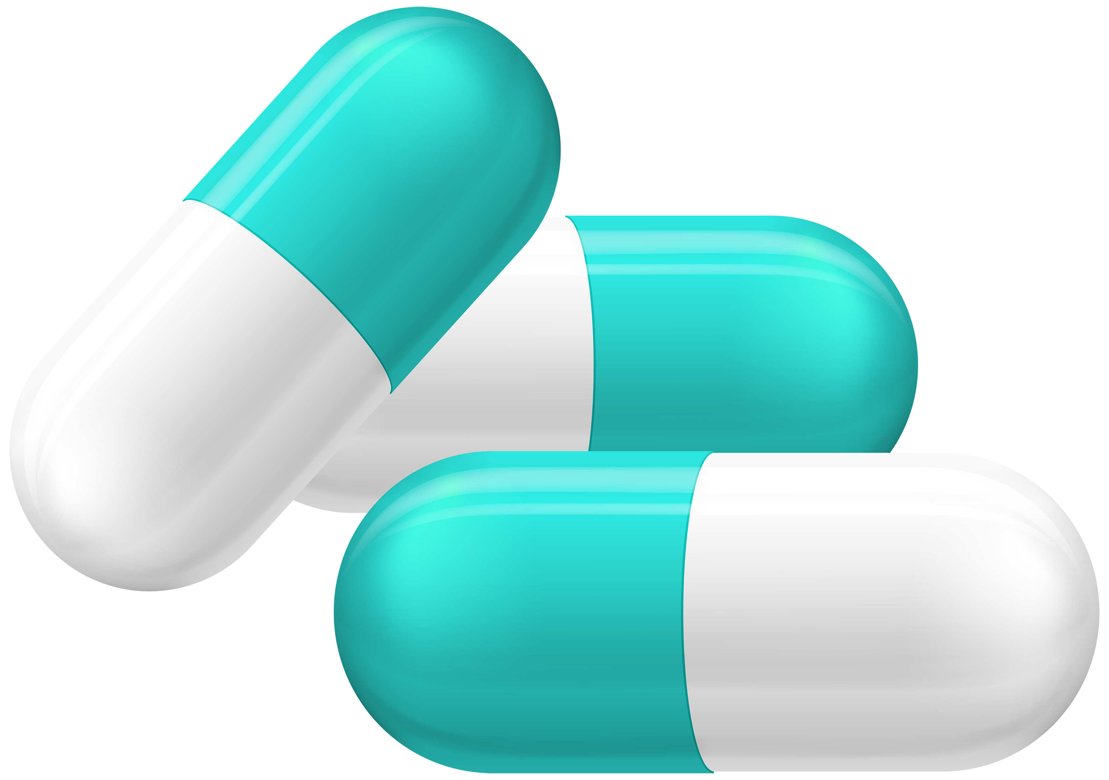
מניעה
Shutterstock, CleanPNG
אספקת נוזלים,
טיפול מהיר, למניעת מצבים של התייבשות והלם היפוולמי, מניעת ירידה בלחץ הדם.
ניטור רמת התרופות בדם בקרב מטופלים הנוטלים בקביעוּת תרופות מסוימות, כגון תרופות לטיפול ביתר לחץ דם,
הימנעות ממינונים גבוהים ולאורך זמן של תרופות, וכן מתרופות העוברות בכליה שעלולות לגרום להרעלה :
במצב של אי-ספיקת כליות, סילוק התרופה מהגוף נפגע, לכן, נדרש להקטין את מינון התרופה או לתת כמויות קטנות של התרופה במרווחים גדולים.
טיפול בזיהומים
על ידי אנטיביוטיקה למניעת הלם ספטי (ירידת לחץ דם כתוצאה מזיהום חמור בדם).
Notes:
מקור התמונה

Slide 49
נחזור לסיפור מקרה
shutterstock
א'ס' בת16 ללא מחלות רקע, הובאה לחדר מיון בערב עם בחילה, הקאות, מיעוט במתן שתן וכאבי ראש.
א'ס' הייתה באמצע טיול שנתי. היה זה יום חם במיוחד וא'ס' לא שתתה במידה מספקת במהלך המסלול הרגלי.
בבדיקה לחץ הדם היה 80/60 מ"מ כספית.
לבקשת הרופא נלקחו בדיקות דם ושתן לאוריאה וקריאטנין,
ומיד ניתן עירוי נוזלים.

Slide 50
ניתוח סיפור המקרה
מה לדעתך יהיו תוצאות בדיקת האוריאה והקריאטנין בדם ובשתן, הסבר.
עקב המיעוט במתן השתן תהיה עלייה ברמת האוריאה והקריאטנין בדם ובשתן.
.2 הסבר מדוע הייתה ירידה בלחץ הדם?
א'ס' איבדה נוזלים ולא שתתה בהליכה במסלול ביום החם, היו לה הקאות והתחילה לפתח שוק היפוולמי שהתבטא בלחץ דם נמוך 80/55
3. הסבר מדוע הופיע כאב ראש ?
כאב ראש עקב איבוד הנוזלים וההתייבשות והעלייה ברמות החומרים הרעילים בדם.

Slide 51
המשך - ניתוח סיפור המקרה
.
4. מדוע ניתן עירוי נוזלים?
עירוי נוזלים ניתן כטיפול בהתייבשות וכאב הראש, וכטיפול בהלם ההיפוולמי.
5. האם הפגיעה אצל א'ס' היא פגיעה טרום כלייתית, כלייתית או פוסט כלייתית? הסבר.
זוהי פגיעה טרום כלייתית, עקב התייבשות ואיבוד נוזלים שגרמו ללחץ דם נמוך ולשתן מרוכז.

Slide 52
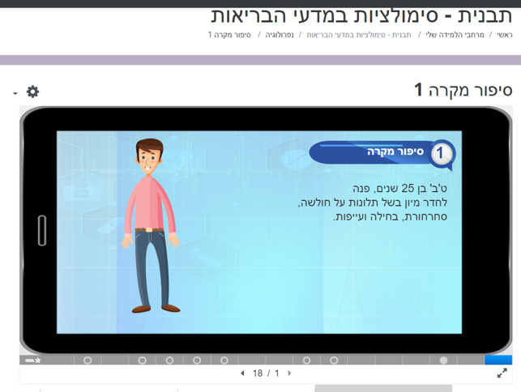
סימולציה
סיפור מקרה - אי ספיקת כליות חריפה
סימולציה

Slide 53
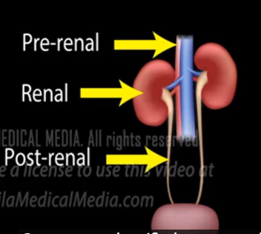
סיכום - אי ספיקת כליות חריפה
בסיפור המקרה מדובר באי ספיקת כליות פרה רנאלית על רקע של שתייה בלתי מספקת .
מצב של הלם היפוולמי ((Pre renal >> איסכמיה של הכליות( (Renal >> חוסר מתן שתן (Post renal)
מתן הנוזלים - ימנע את הידרדרות הכליות לאי ספיקת כליות כרונית.
כאשר באי ספיקת כליות כרונית: הכליות מאבדות בזמן קצר את יכולתן לסנן את הדם ולהפיק שתן, מצב בלתי הפיך.
כיצד נקבע האם זו אי ספיקת כליות חריפה או כרונית?
על פי רמת הקריאטינין בסרום.
אנמיה - שנמצא בדרך כלל במחלת כליות כרונית.
גודל הכליות באולטרסאונד- כאשר במחלת כליות כרונית, גודל הכליות קטן .
https://www.youtube.com/watch?v=FN3MFhYPWWo

Slide 54
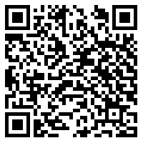
ערכו השוואה בין הסוגים השונים של אי ספיקת כליות חריפה
מטלות
ערכו השוואה בין המטופלים בסיפור מקרה 1,2
מטופל 2 | מטופל 1
 |  | דיאגנוזה סימנים ותסמינים
 |  | תוצאות בדיקות הדם
 |  | תוצאות בדיקות השתן
 |  | מחלות רקע
 |  | גורמים
 |  | טיפול
 |  | מניעה
Post renal | Intra renal | Pre renal | מאפיינים
 |  |  | גורמים
 |  |  | רמת אוראה וקריאטנין בדם
 |  |  | כמות השתן
 |  |  | טיפול
סרקו את קוד ה-QR כדי לגשת למטלה ולתשובות
https://bit.ly/2zlQP8h

Slide 55
שימוש ביצירות מוגנות בזכויות יוצרים ואיתור בעלי זכויות
השימוש ביצירות במהלך שידור זה נעשה לפי סעיף 27א לחוק זכות יוצרים, תשס"ח-2007. אם הינך בעל הזכויות באחת היצירות, באפשרותך לבקש מאיתנו לחדול מהשימוש ביצירה, זאת באמצעות פנייה לדוא"ל rights@education.gov.il

